Slide 1

Hello,
KDT 웹 개발자 양성 프로젝트
1기! 3rd
with

Slide 2


Slide 3
스타일
상속!

Slide 4
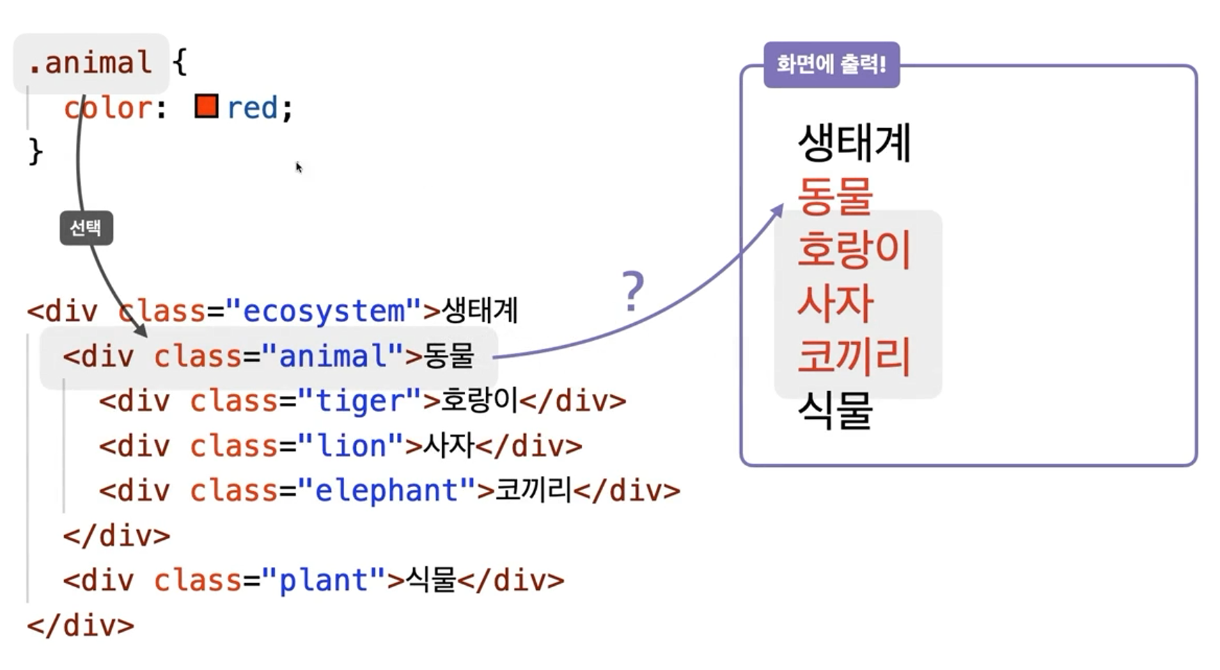

Slide 5
스타일 상속!
자식 요소가 별도의 Style 속성이 없을 경우, 부모의 속성 값을 그대로 상속하는 CSS 특성!
단, 상속이 되는 속성과 상속이 안되는 속성으로 구분

Slide 6
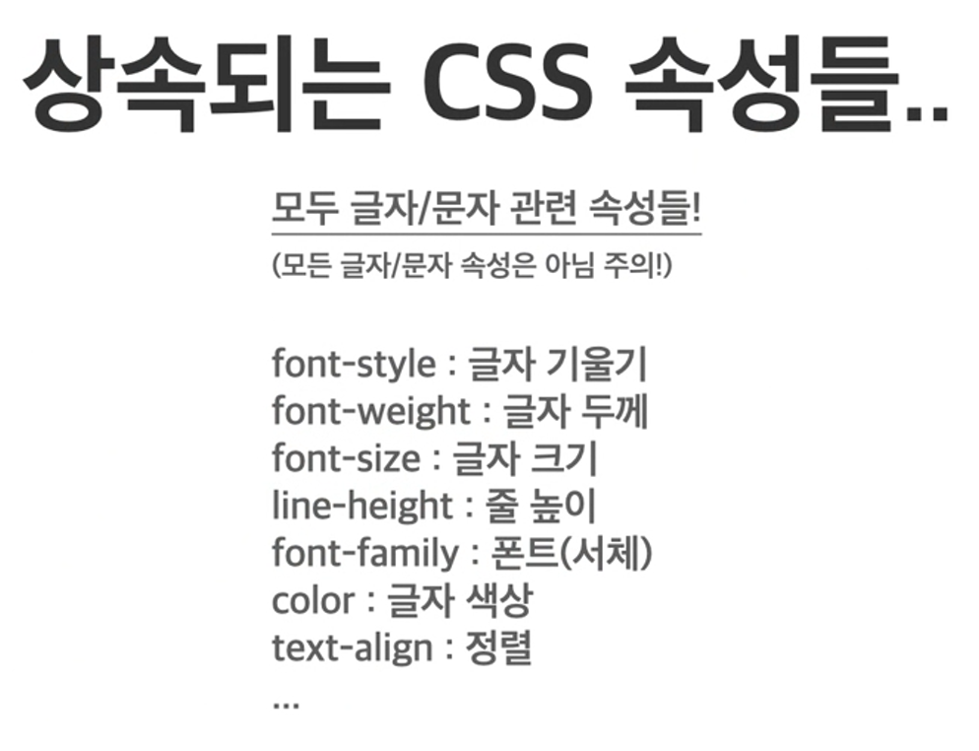

Slide 7
강제 상속!
자동 상속 되지 않는 속성의 값을 “inherit”을 주어 부모의 CSS 속성 값을 그대로 상속하게 하는 방법

Slide 8
선택자 우선 순위!
참조 방식 우선 순위와는 다른 개념입니다!
같은 HTML 요소가 여러 선택자에 의해서 선택 되었을 경우 어떤 선택자의 CSS 속성을 우선 적용할지 결정하는 방법
1 순위 : 점수가 높은 선택자가 우선!
2 순위 : 점수가 같으면, 가장 마지막에 읽힌 선택자가 우선!

Slide 9
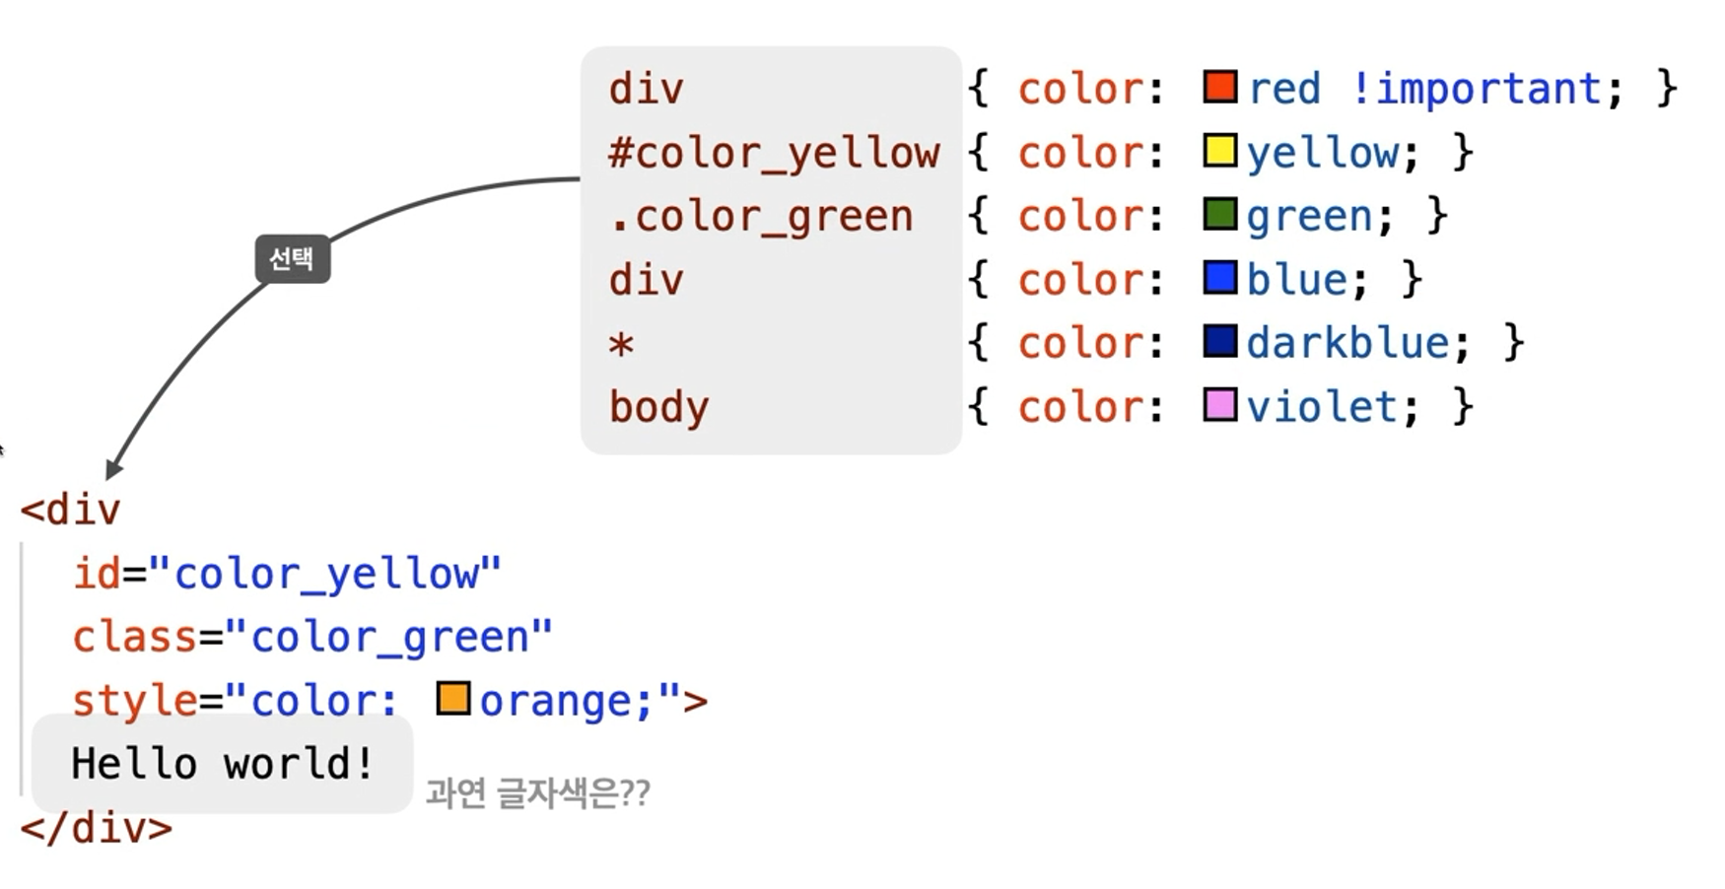

Slide 10
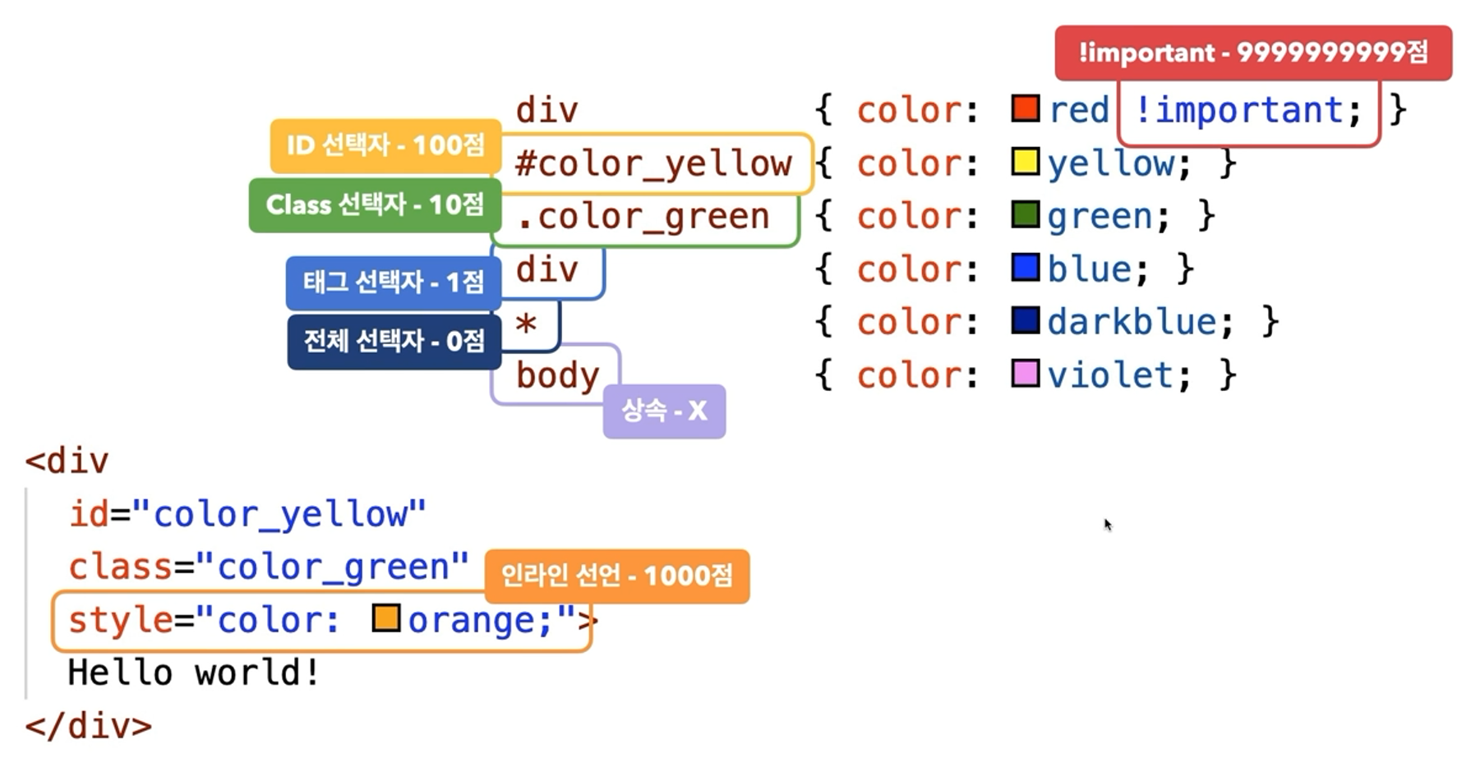

Slide 11
선택자, 우선 순위 점수
!important : 9999999999 점
인라인 방식 : 1000 점
#ID 선택자 : 100 점
.Class 선택자 : 10 점
태그 선택자 : 1 점
전체 선택자(*) : 0 점

Slide 12
<!DOCTYPE html>
<html lang="en">
<head>
<meta charset="UTF-8">
<meta http-equiv="X-UA-Compatible" content="IE=edge">
<meta name="viewport" content="width=device-width, initial-scale=1.0">
<title>가상클래스선택자</title>
<style>
.animal>li:first-child{
background-color: skyblue;
}
/* 범위:첫번째 */
.animal>li:last-child{
background-color: red;
}
/* 범위:마지막 */
.animal>*:nth-child(3n+1){
background-color: gray;
}
/* 범위:원하는 n번째(2n 3n+1 이런 것도 가능) */
/* n은 0부터 대입 */
/* 질문 */
/* .animal *:not(.test){ */
/* background-color: orange; */
/* } */
/* 범위:not(.클래스 or #id) */
</style>
</head>
<body>
<ol class="animal">
<li>원숭이</li>
<li>코뿔소</li>
<li>사자</li>
<li>코끼리</li>
<li>늑대</li>
</ol>
</body>
</html>
TEST
CODE

Slide 13
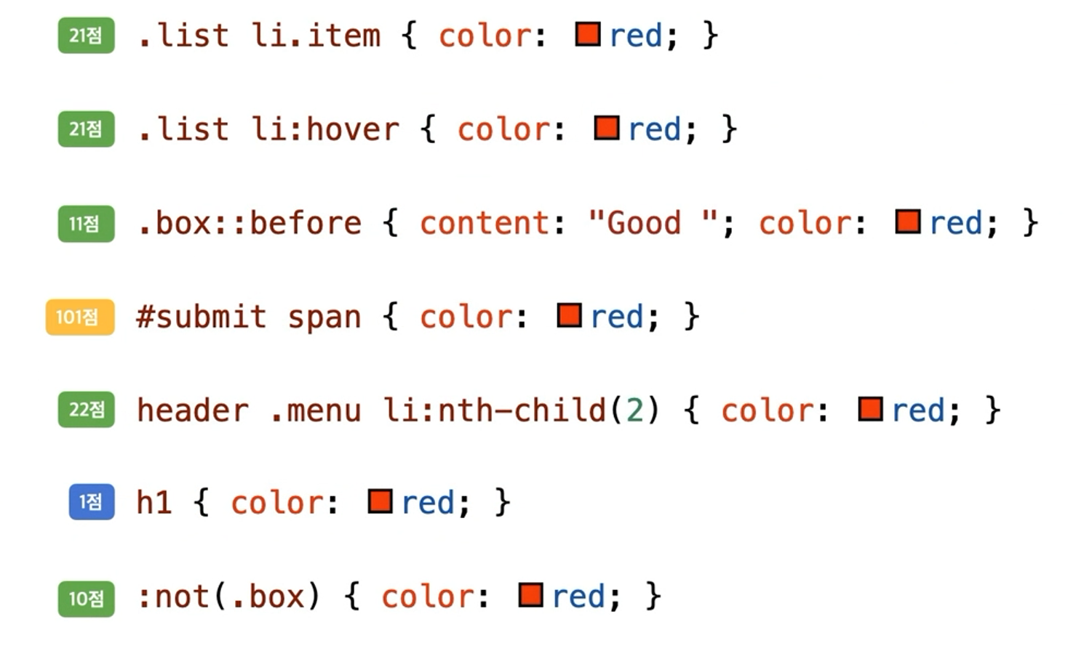
Notes:
가상 요소 선택자!

Slide 14


Slide 15


Slide 16
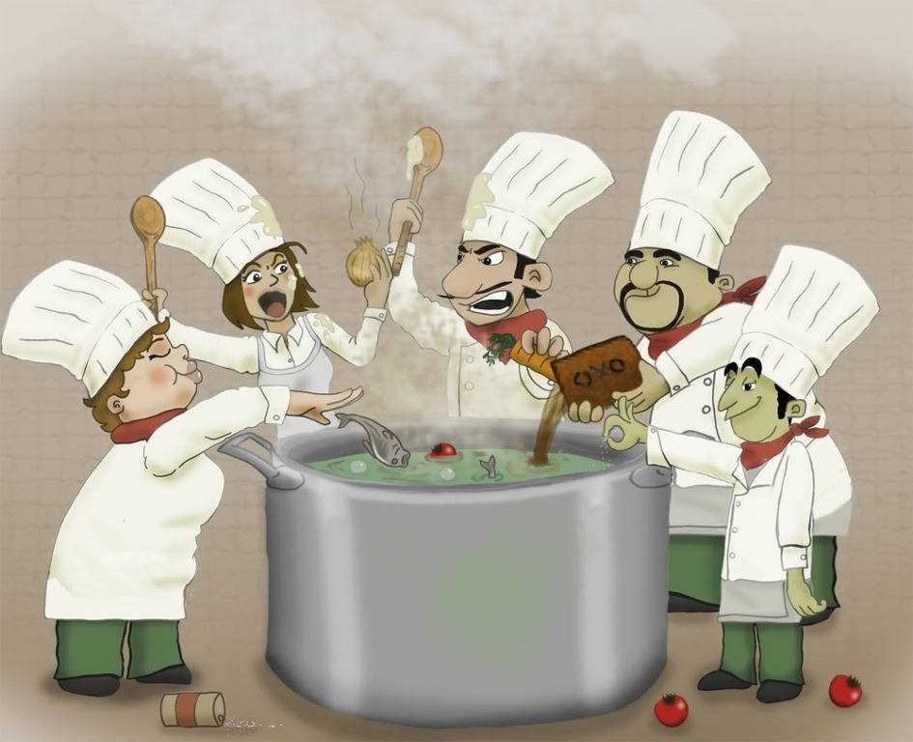
VCS(Version Control System)

Slide 17


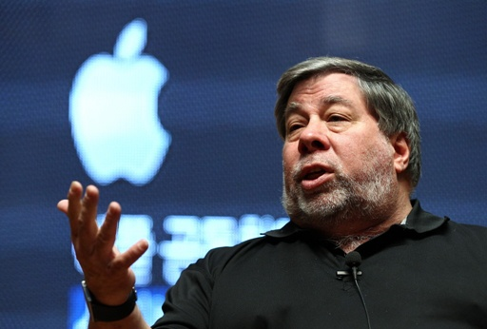
세계 3대 개발자!?

Slide 18
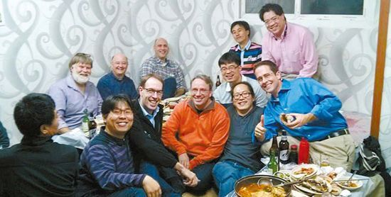
Linus Benedict Torvalds

Slide 19

Linux(Linus + unix)

Slide 20

VCS(Version Control System)

Slide 21

Git이 하는 일은!

Slide 22

버전 관리
v_0.1
v_1.0
v_1.0_최종
v_1.3_제발_최종
v_1.5_더 이상은Naver

Slide 23

버전 관리
v_0.1
v_1.0
v_1.0_최종
v_1.3_제발_최종
v_1.5_더 이상은Naver

Slide 24
Git의 특징!
폴더 단위로 관리! → 하나의 프로젝트 단위로 관리
Git에 대한 모든 정보는 .git 폴더에 있습니다
일종의 블랙 박스!
커밋은 로컬(= 여러분의 컴퓨터)에서만 일어나는 행위입니다!
따라서, 깃 허브는 여러분의 로컬에 있는 깃 정보를 온라인에 저장해 주는 서비스를 제공하는 것입니다!
깃 허브의 리포지토리는 여러분 로컬의 폴더의 개념과 같아요!

Slide 25
Commit?

Slide 26
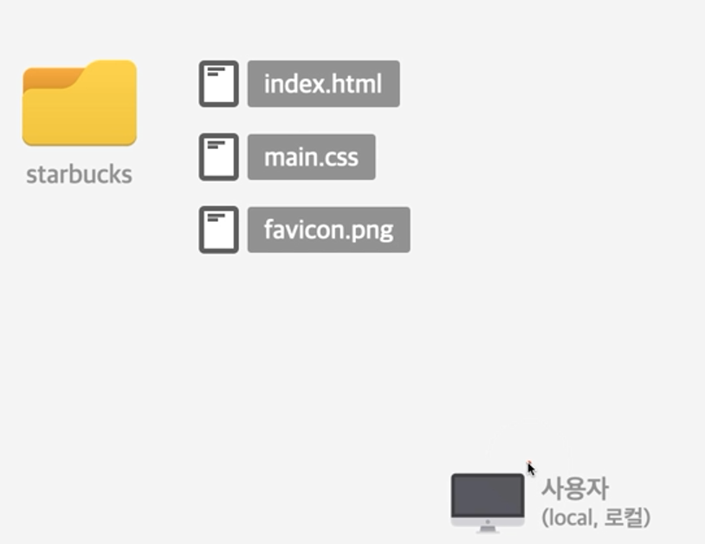

project

Slide 27
Git hub 사용을 위한 세팅 시작!
git init
git config --global init.defaultBranch main
개행 문자 관련 처리(윈도우는 CR, LF / 맥은 LF 만)
git config --global core. autocrlf true (Window, CRLF → LF)
git config --global core.autocrlf input (Mac, LF 만 사용)
git config --global user.name “프로필 이름”
git config --global user.email “이메일 주소”
git config --lobal --list

Slide 28
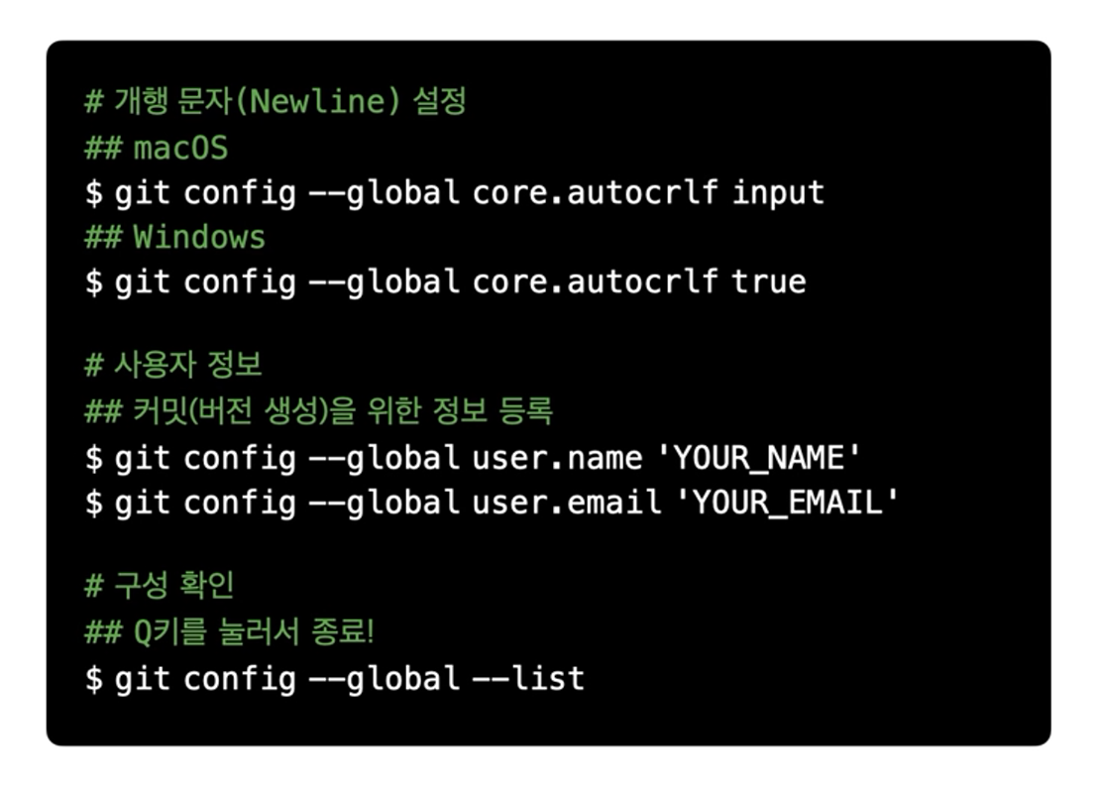

Slide 29
project

Slide 30
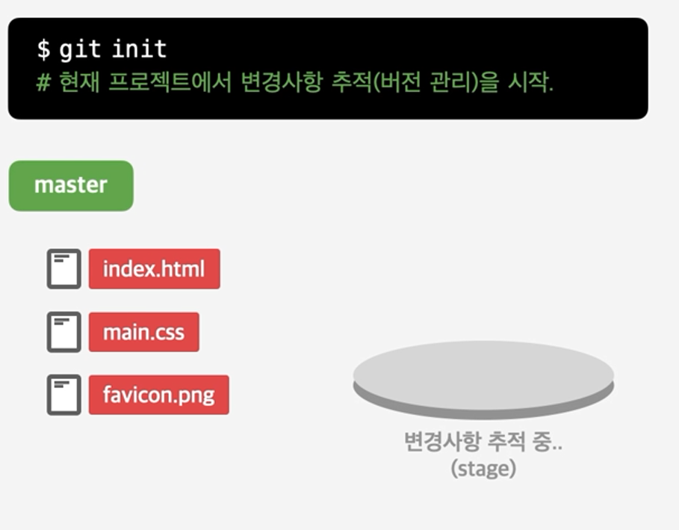


Slide 31
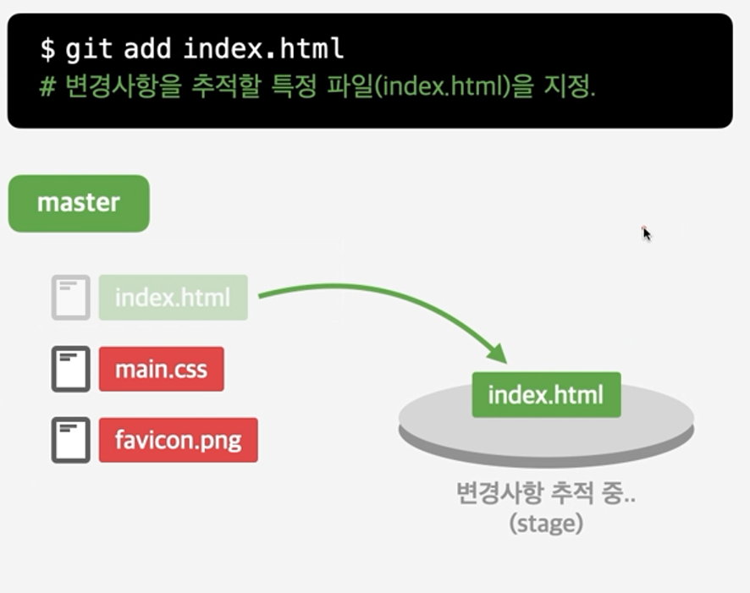

Slide 32
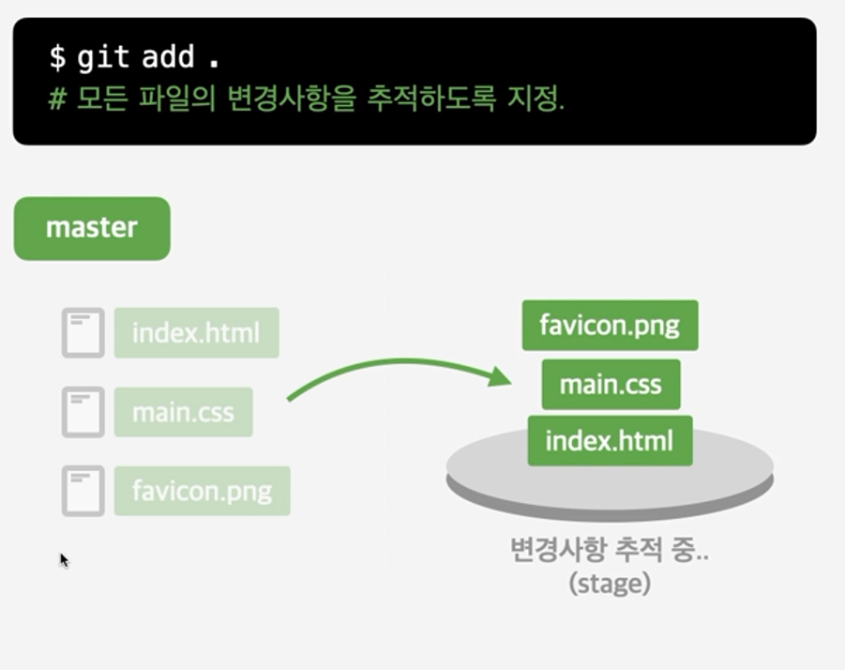

Slide 33
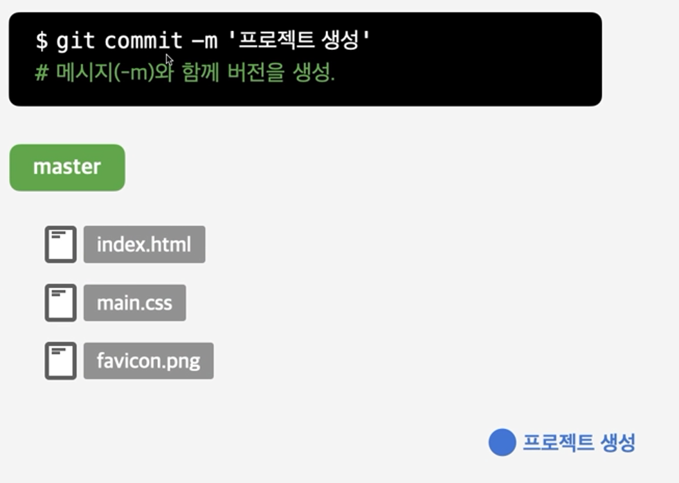
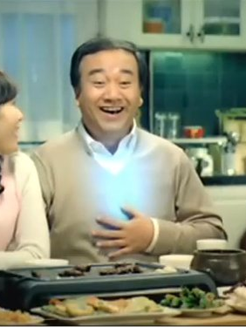

Slide 34

Git, 커밋 메시지!?

Slide 35
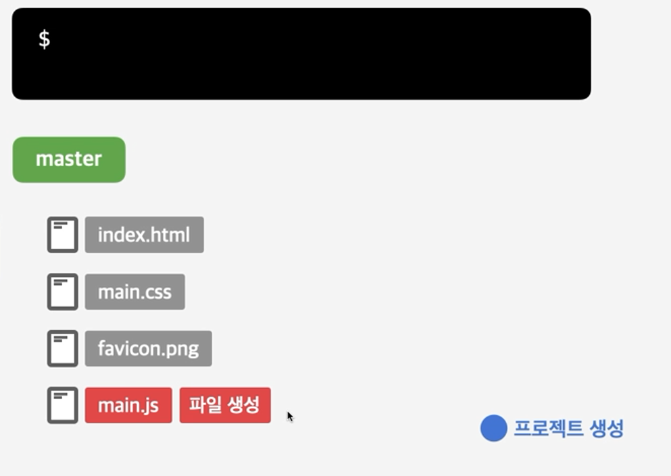

Slide 36
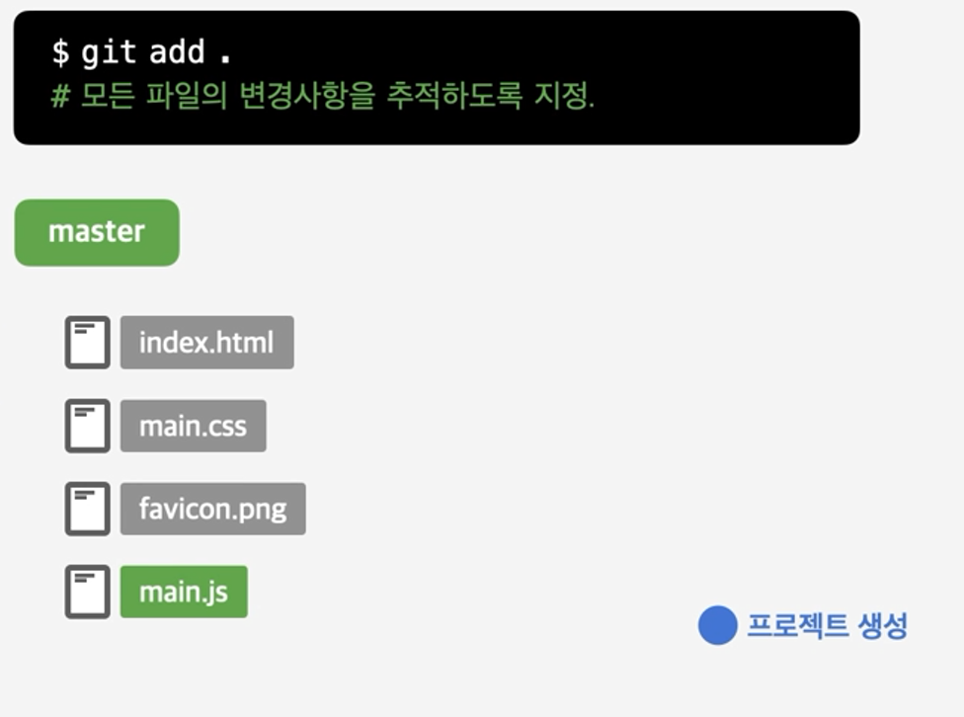

Slide 37
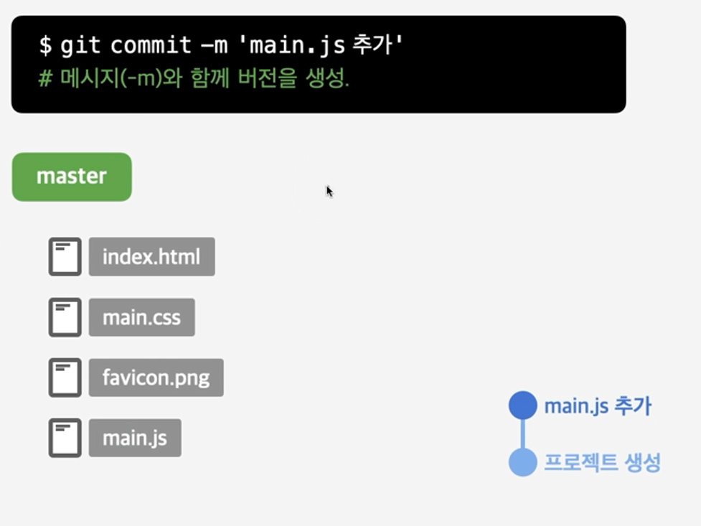

Slide 38
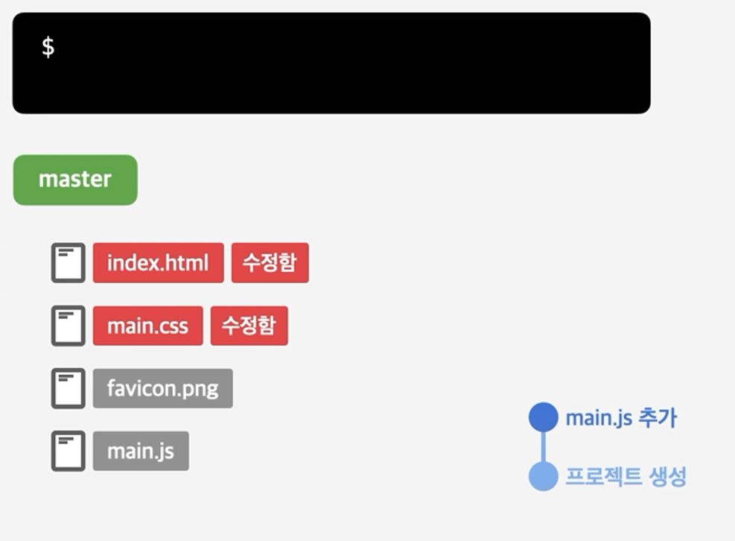

Slide 39
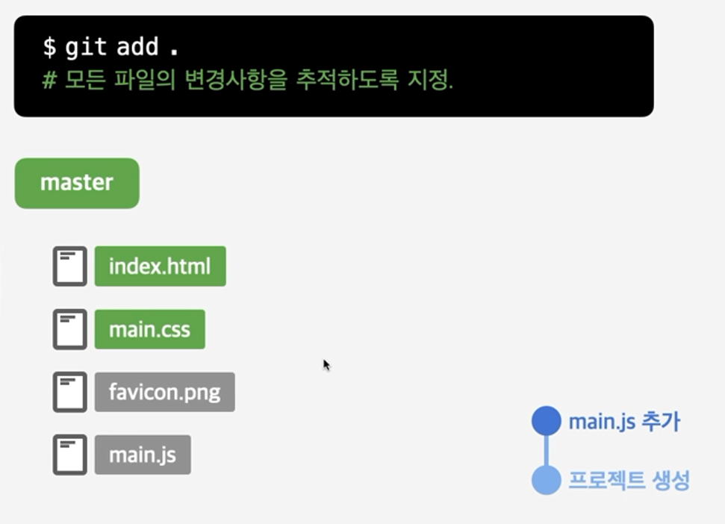

Slide 40
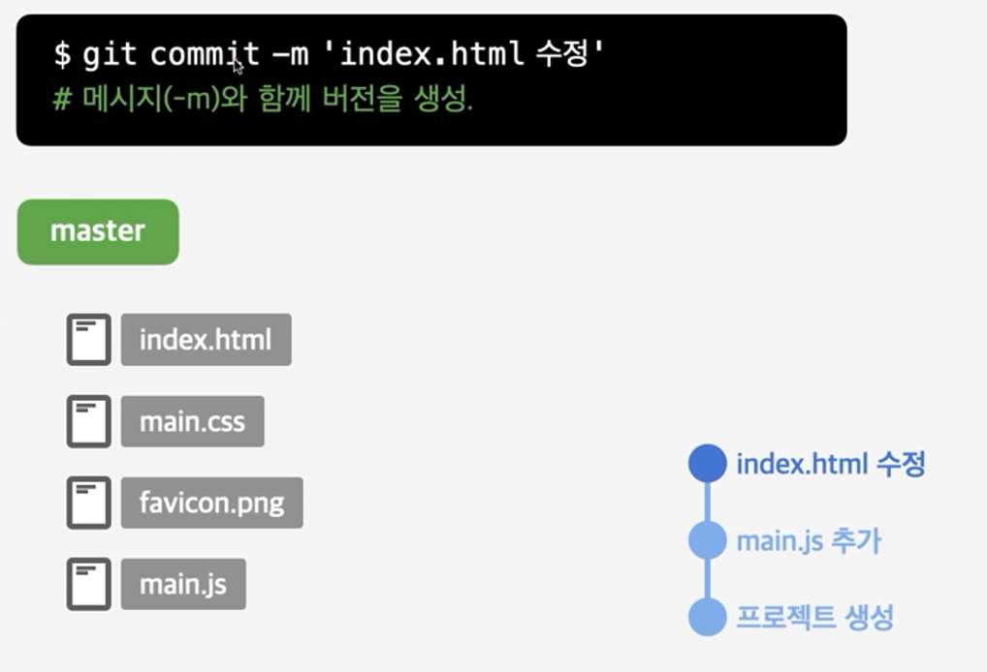

Slide 41
Git, 커밋하기 on CLI
git status
Untracked files?
git add 가 추천 되네요?
git add .
git status
git commit -m “커밋 메세지”
git log

Slide 42
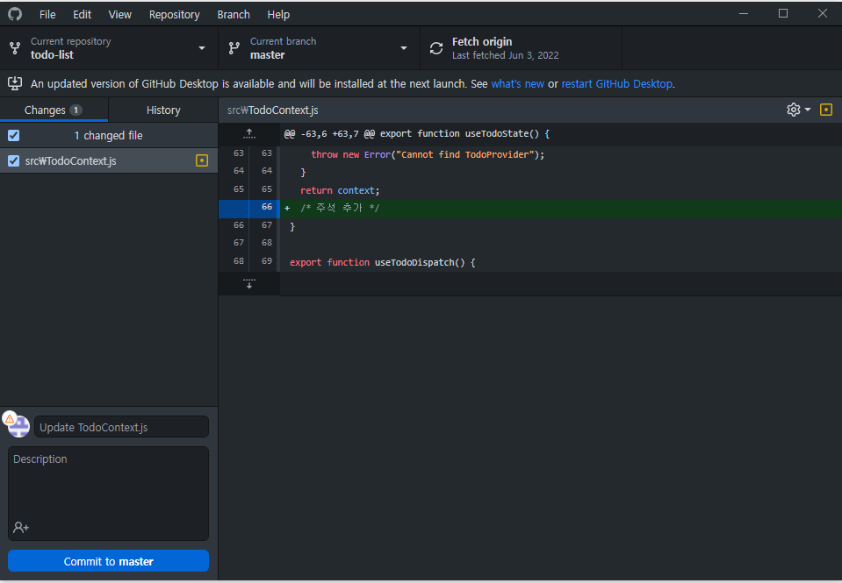
Git, 커밋하기 on GUI

Slide 43
실습 1, 깃 커밋 연습
깃 커밋을 위한 빈 폴더 만들기
해당 폴더에 index.html 파일 생성
해당 내역 커밋하기(by CLI)
해당 폴더에 index.css 파일 생성
해당 내역 커밋하기(by CLI)
같은 작업을 깃 허브 데스크탑으로도 수행 (별도의 폴더 생성)

Slide 44
Push!?

Slide 45

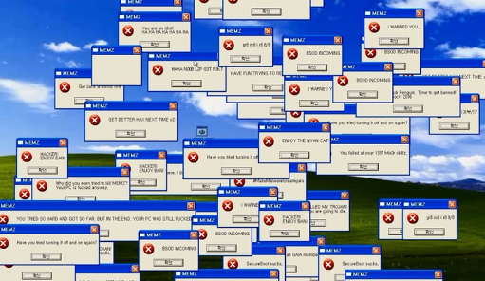


Slide 46


Slide 47


Slide 48

원격 저장소
(Repository)

Slide 49
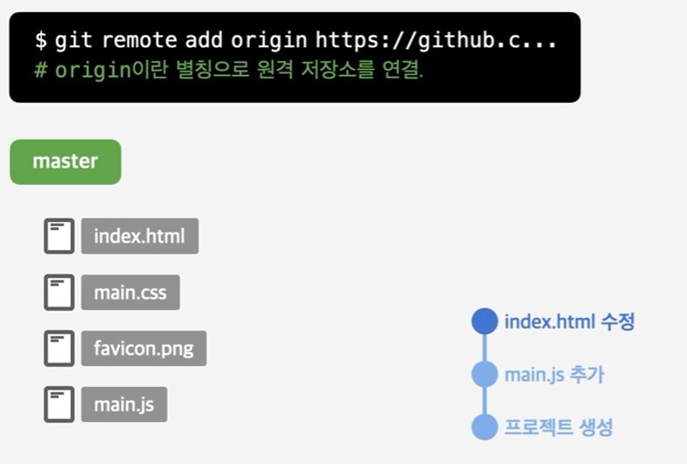
원격 저장소
(Repository)

Slide 50
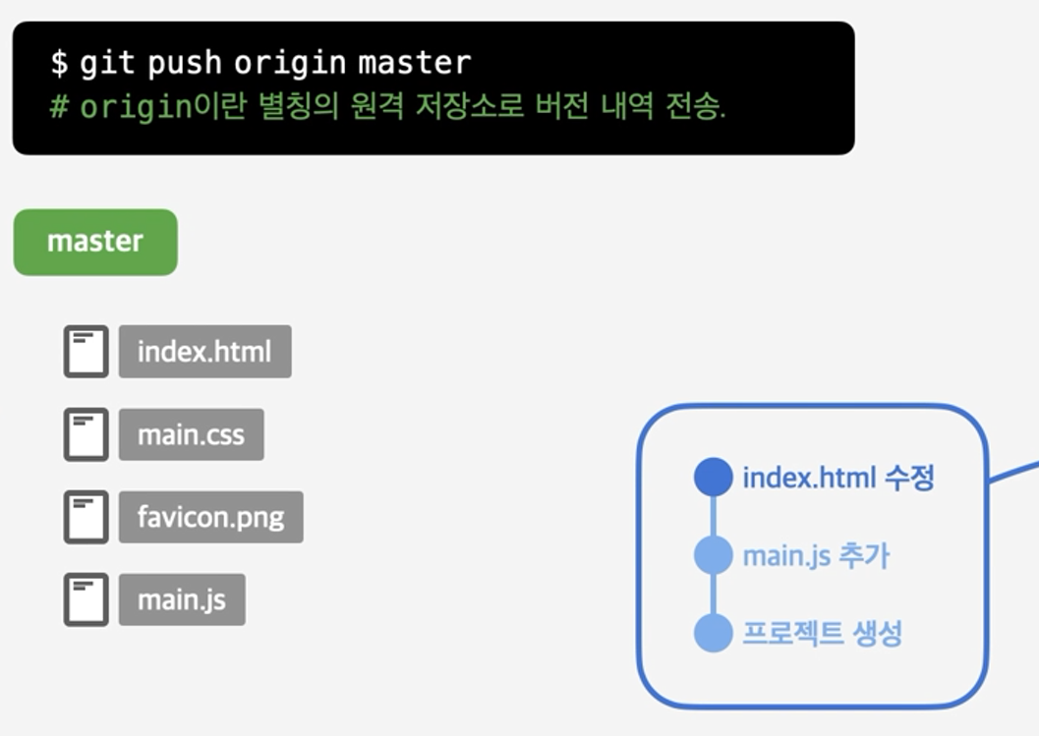
원격 저장소
(Repository)

Slide 51

Push, 온라인에 깃을 저장하자!
Commit 은 여러분의 컴퓨터(로컬)에서만 일어나는 일입니다!
즉, 온라인에 해당 내역을 올리지 않으면 github은 아무것도 모르는 거죠

Slide 52
Push, 온라인에 깃을 저장하자!
Github에 여러분의 커밋 내역을 올리려면 반드시 push를 해주어야 합니다!
Git이 관리하는 폴더 하나(=프로젝트) → github 리포지토리 하나
두 개를 하나에 올리면, 코드의 변화를 추적하는 깃의 특성상 황당하겠죠?
자동차 2대의 블랙 박스를 하나의 블랙 박스에 넣는 것과 비슷합니다!

Slide 53
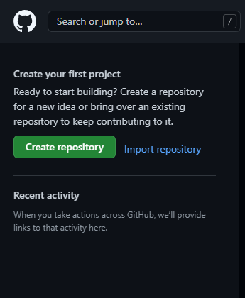
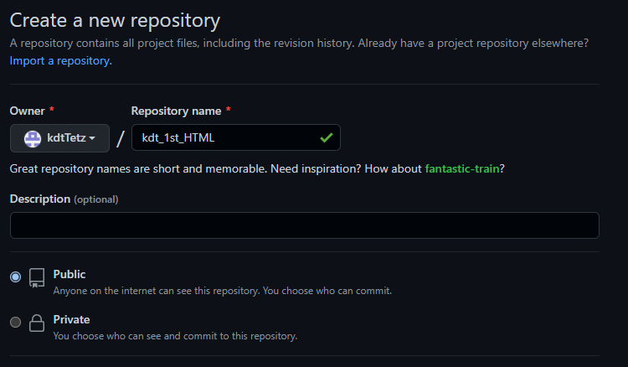
Github 에 올리기! – Repo 생성

Slide 54
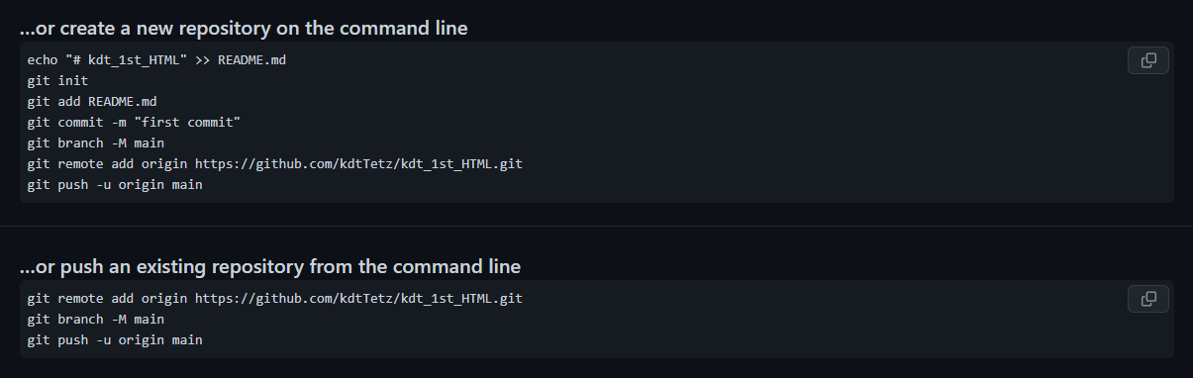
Github 에 올리기! – 안내 따라하기!
상황에 맞는 코드를 복사해서 Vscode 에 붙여 넣기!

Slide 55





Slide 56
Github 에 올리기!(Push)
echo "# ss" >> README.md
git init
git add .
git commit -m “커밋 메세지"
git branch -M main
git remote add origin https://github.com/TetzSpreatics/ss.git
git push -u origin main

Slide 57
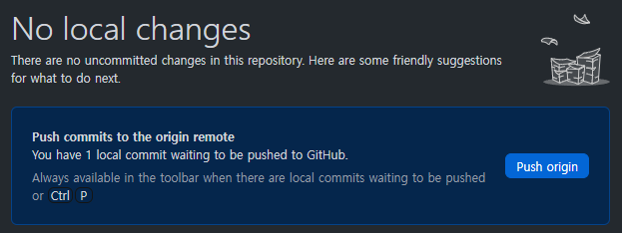
Git, 푸쉬하기 on GUI
Notes:
레포지토리 만들어서 최초 푸쉬 하는 것 보여 줄것!

Slide 58
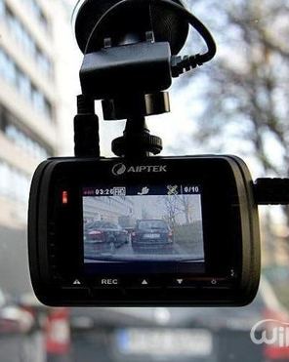
블랙 박스와 비슷합니다!
하나의 프로젝트 = 하나의 폴더 = 한대의 차
A 라는 차가 사고가 났을 때, B 라는 차의 블랙 박스를 확인하면 될까요?
또, 급하다고 해서 C 라는 차의 블랙 박스 데이터를 D 라는 차에 덮어 씌워도 될까요?

Slide 59
실습, 깃 푸쉬 연습
실습을 위한 github repository 생성
실습 1의 폴더에 main.html 파일 생성 후 커밋
해당 내역을 생성한 github repository 에 푸쉬하기
실습을 위한 github repository 추가 생성
실습을 위한 빈 폴더 생성
해당 폴더에 index.html 파일 생성 후 커밋, 푸쉬
실습 1의 폴더에 main.css 파일 생성 후 커밋 (깃 허브 데스크탑)
4 ~ 6 의 과정을 깃 허브 데스크 탑으로 수행

Slide 61
CSS의 속성

Slide 62
CSS의
목적이 뭐죠?

Slide 63


Slide 64
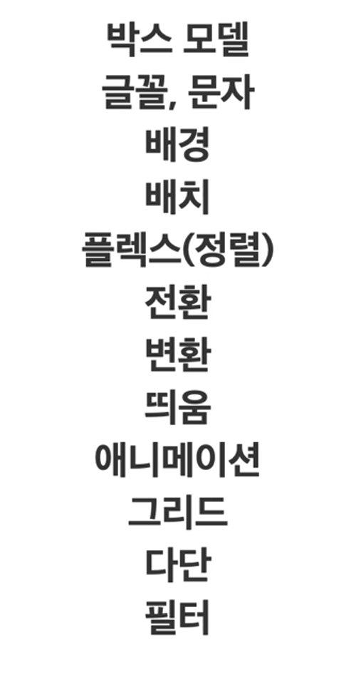

Slide 65
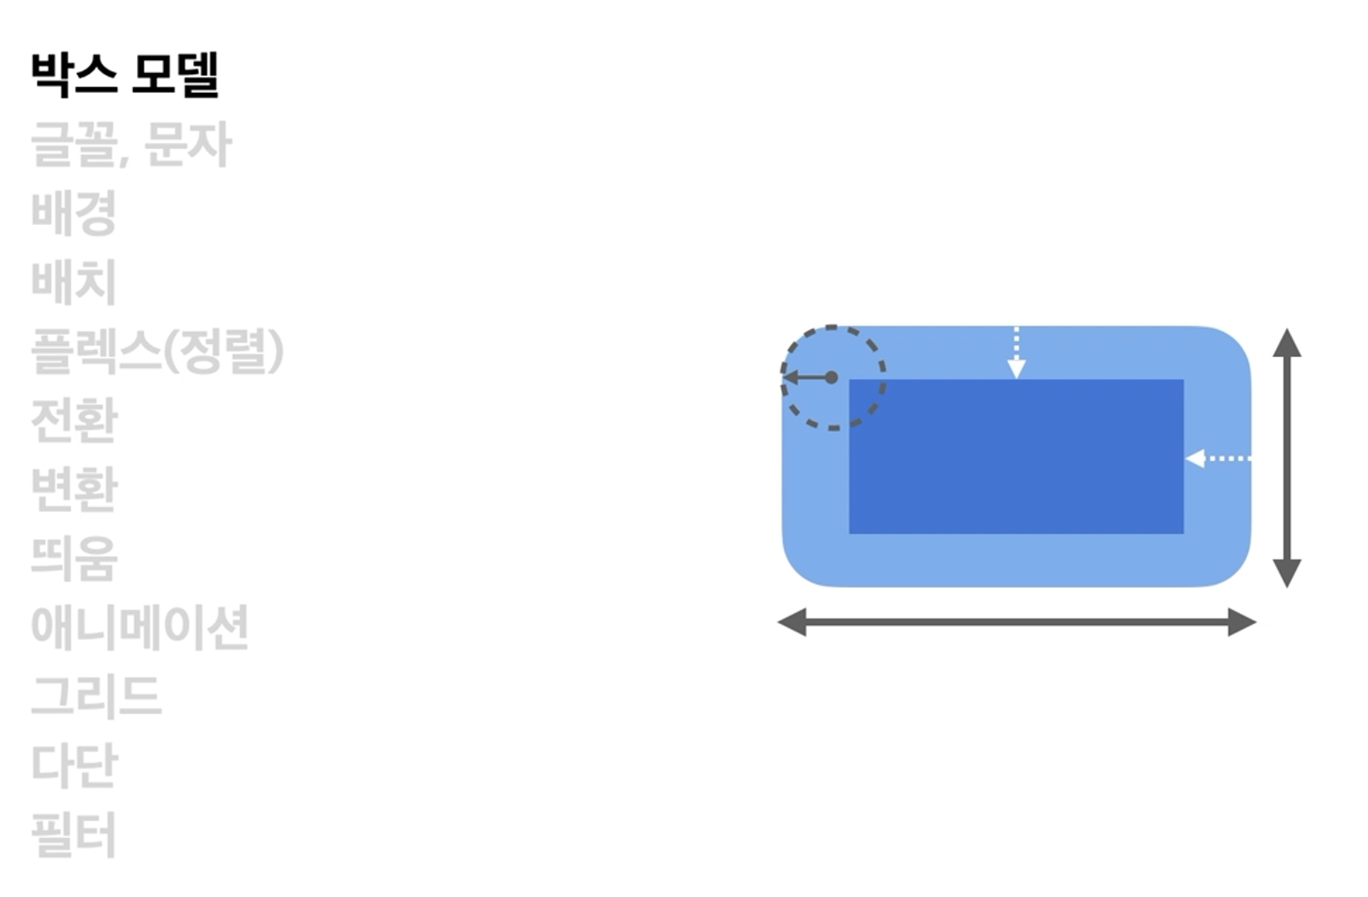

Slide 67


Slide 68


Slide 69
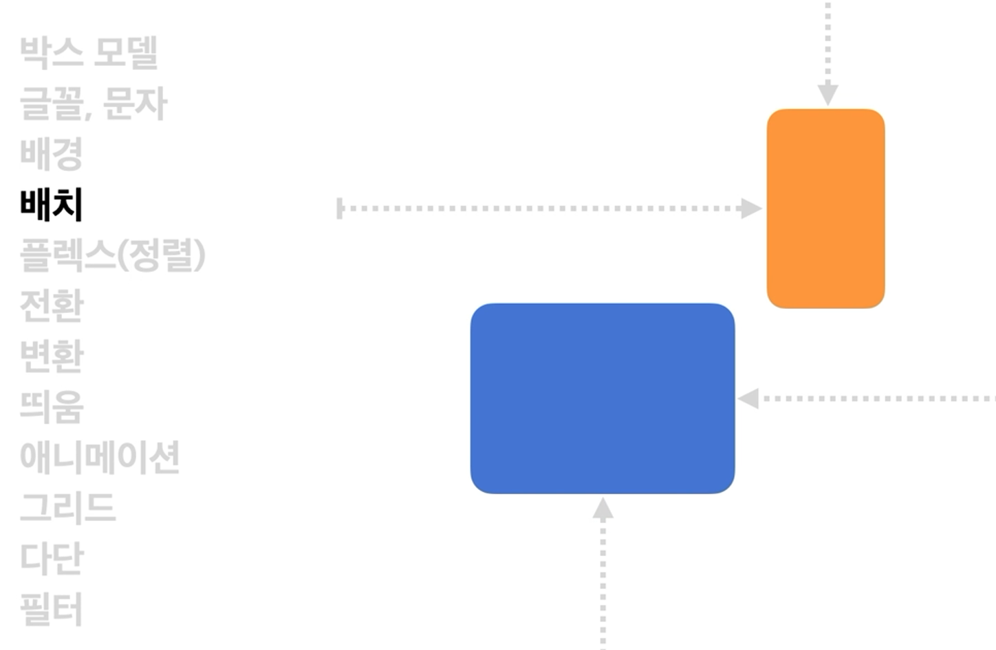

Slide 70
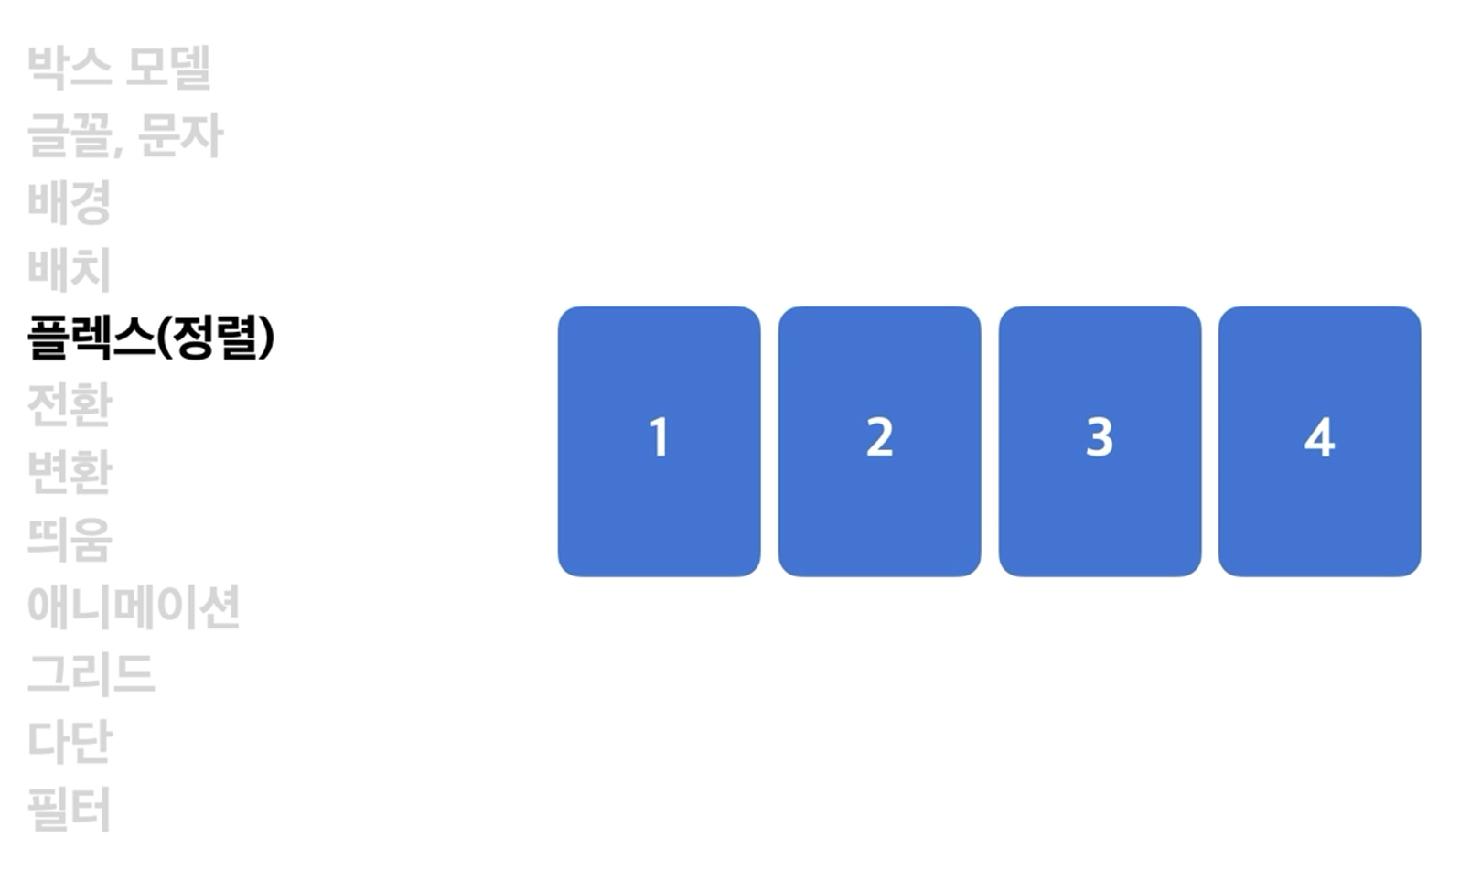

Slide 71
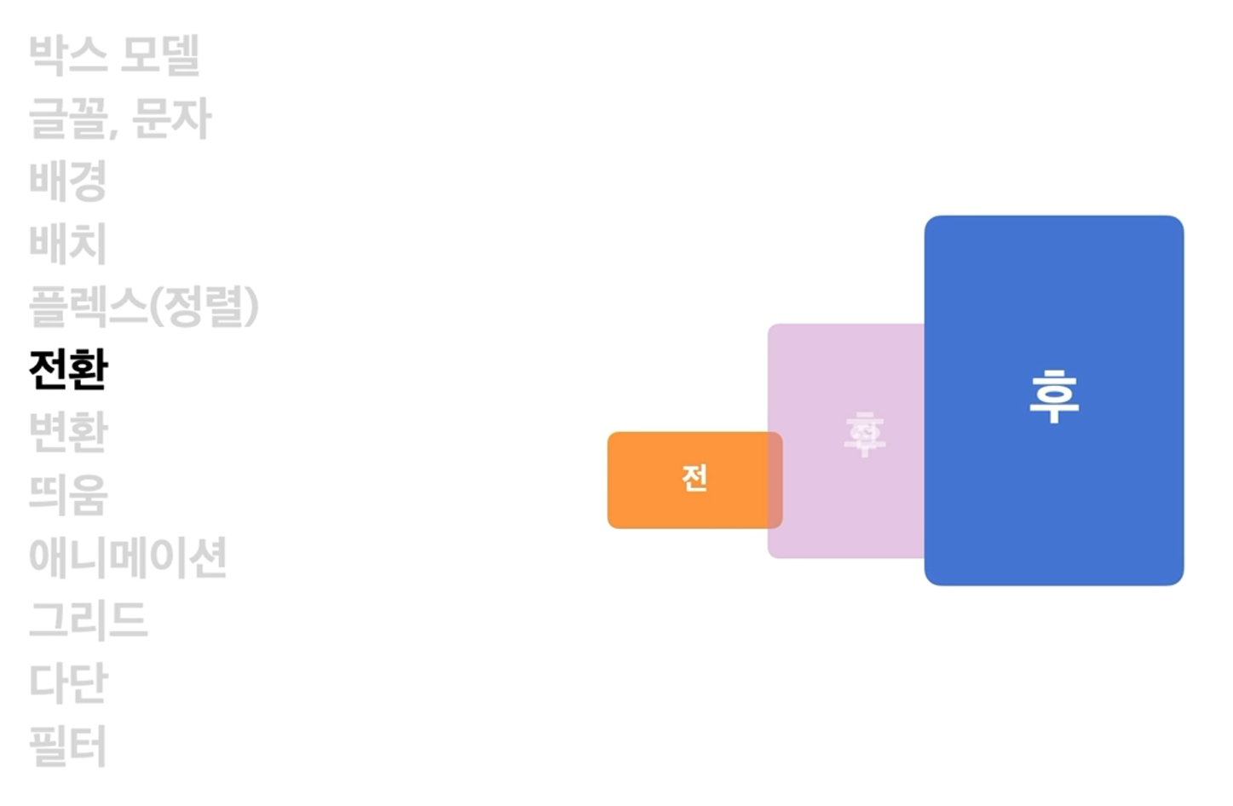

Slide 72


Slide 73
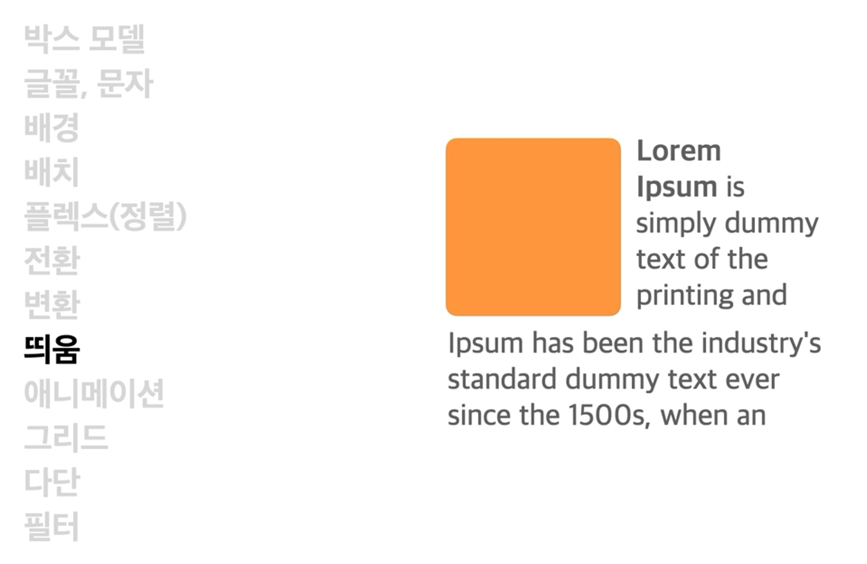

Slide 74
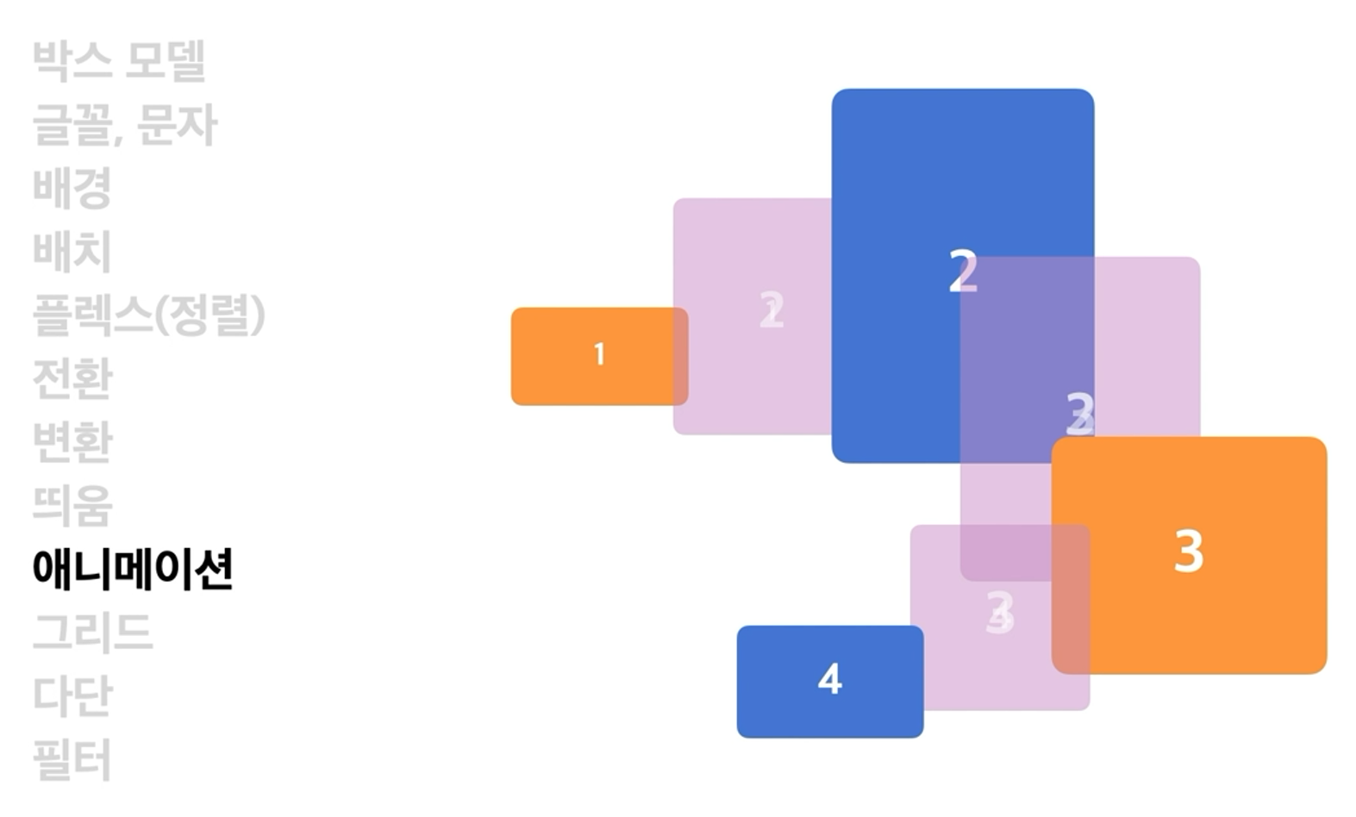

Slide 75


Slide 76
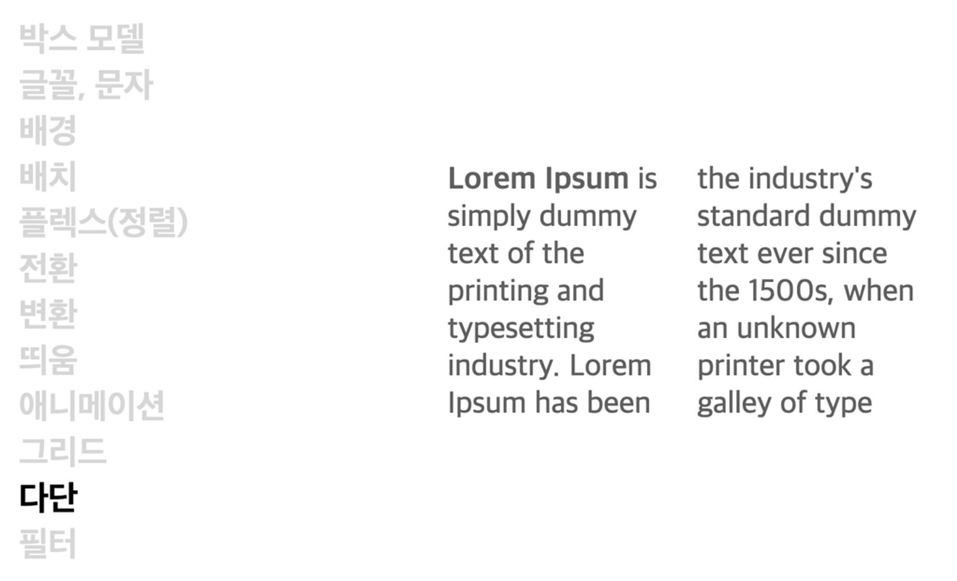

Slide 77
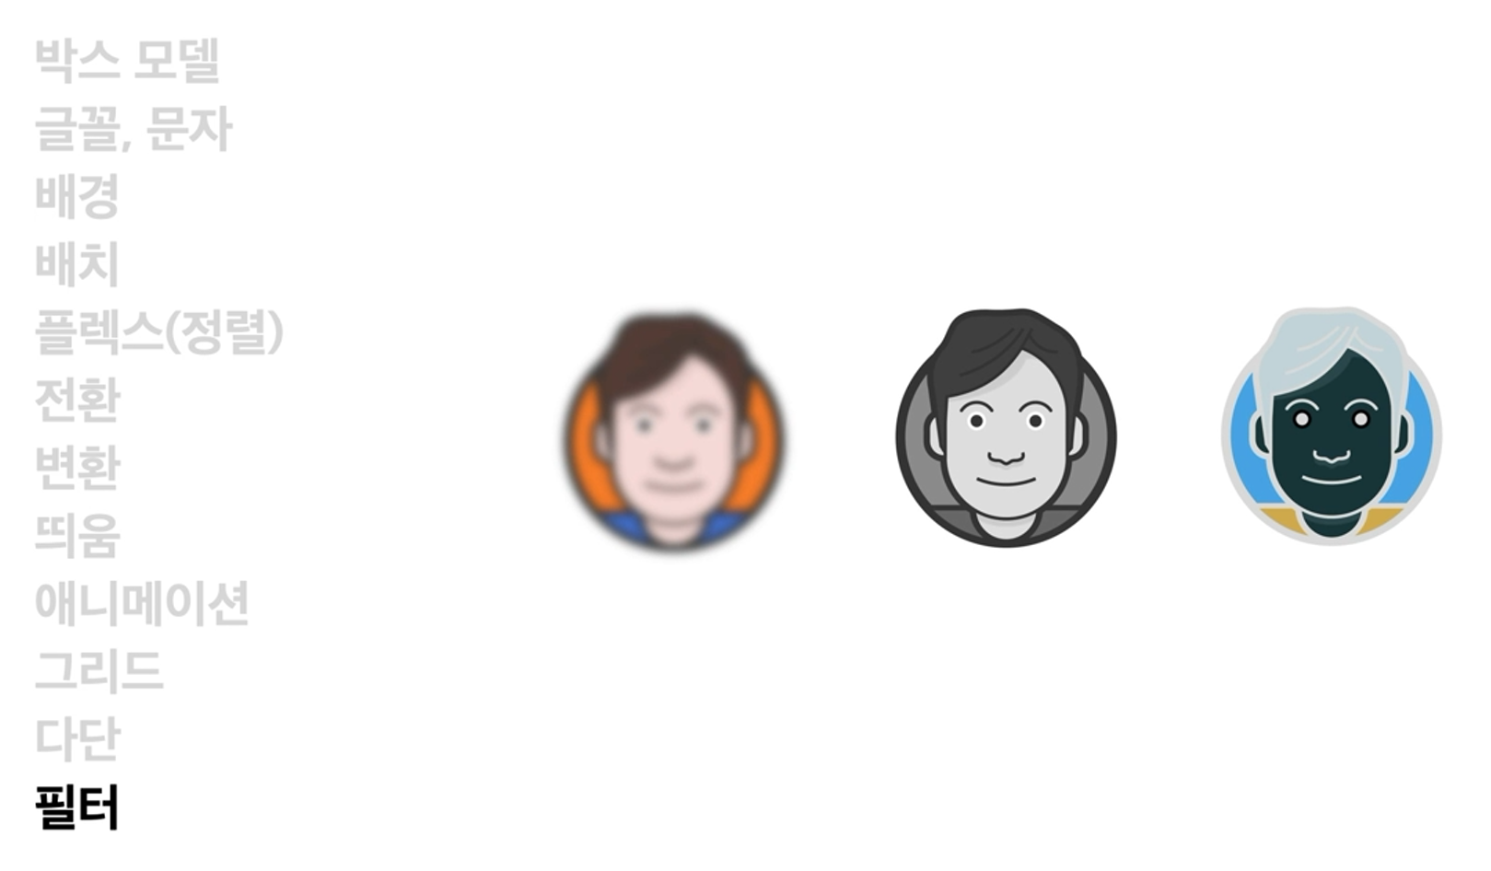

Slide 78
박스 모델

Slide 79
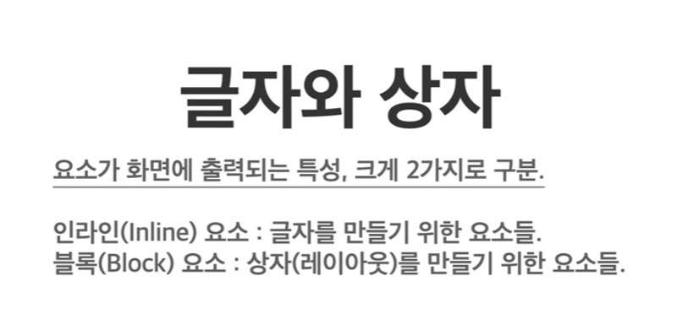

Slide 80
Inline 요소

Slide 81
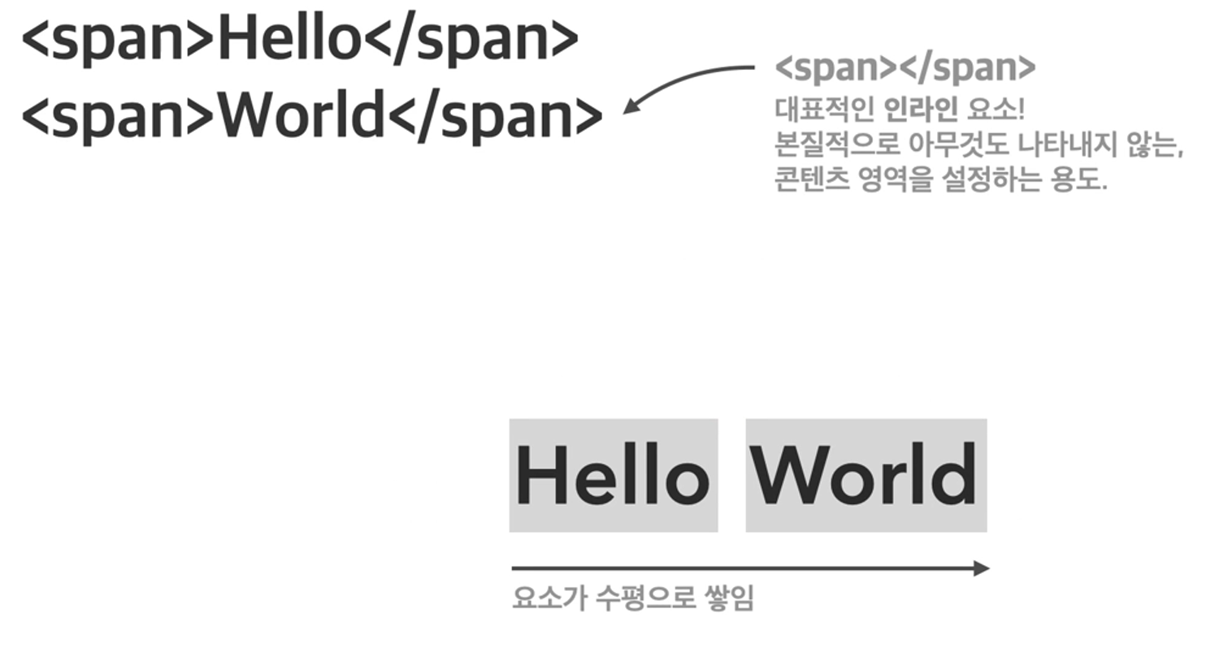

Slide 82
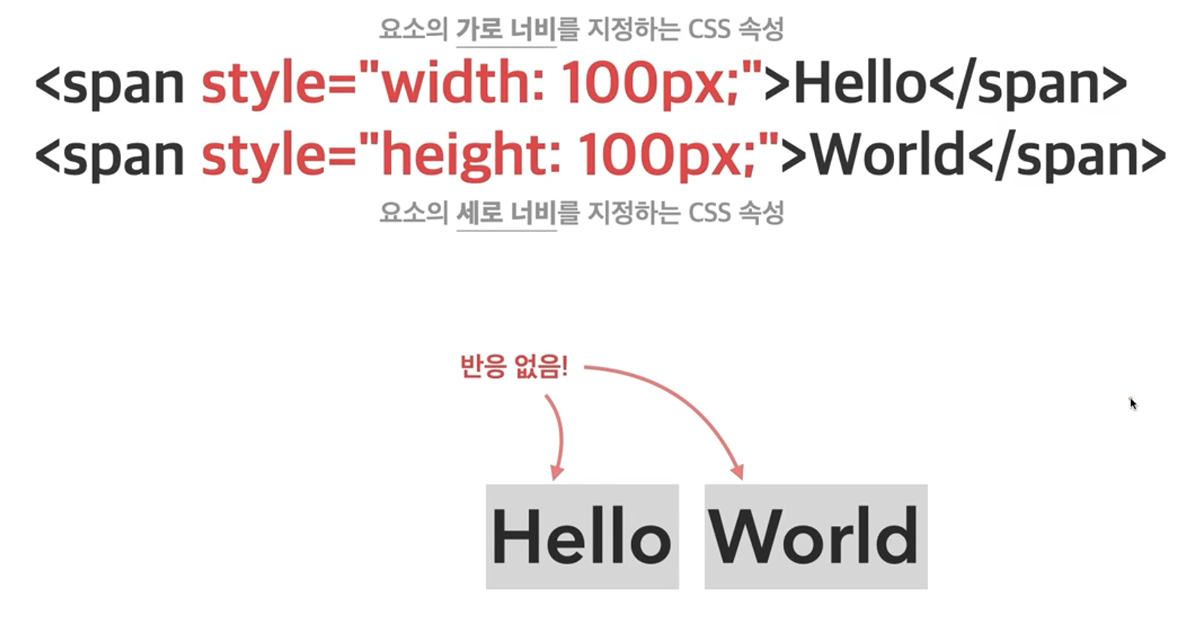

Slide 83
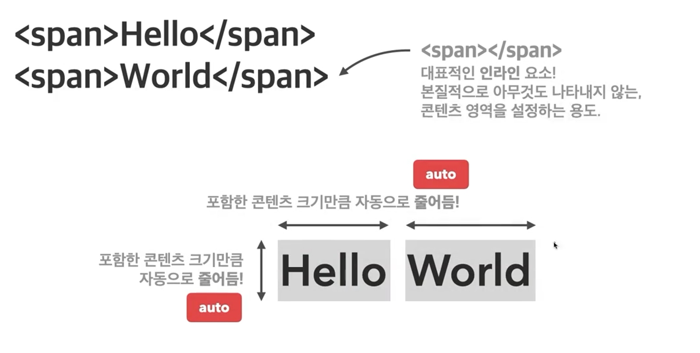

Slide 84
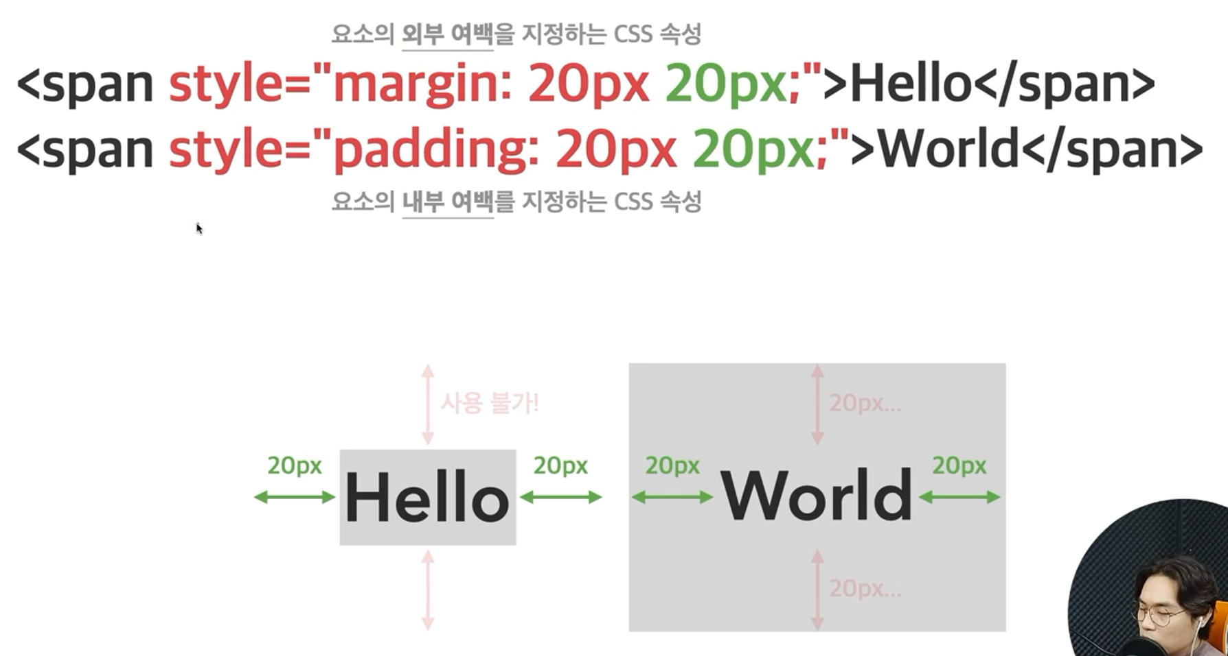

Slide 85
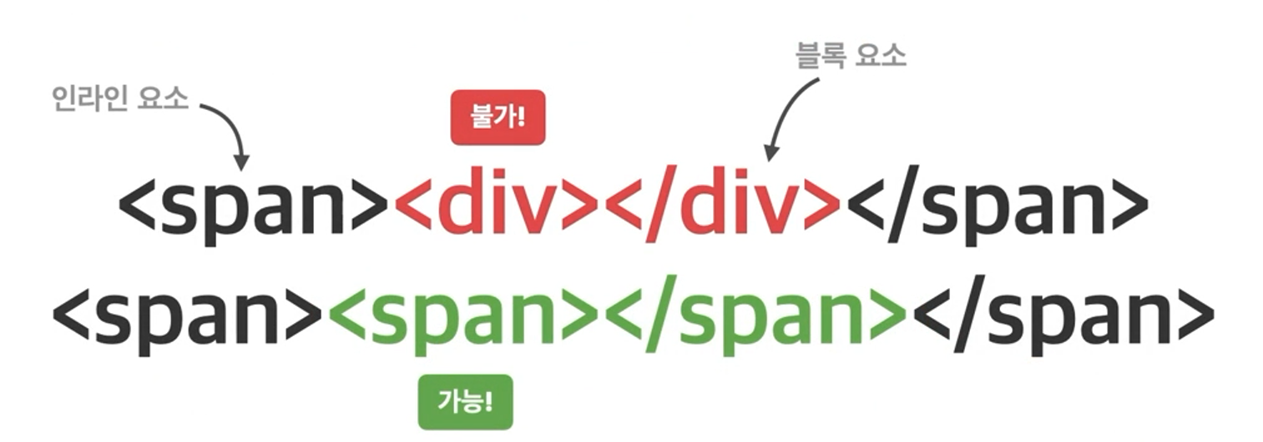

Slide 86
실습, inline 요소 사용하기
HTML, CSS, Javascript 라는 컨텐츠를 가지는 인라인 요소를 3개 만들기
HTML 요소는 배경 오렌지, padding 20px
CSS 요소는 배경 하늘색, margin 30px
Javascript 요소는 배경 초록색, 왼쪽 margin만 50px

Slide 87
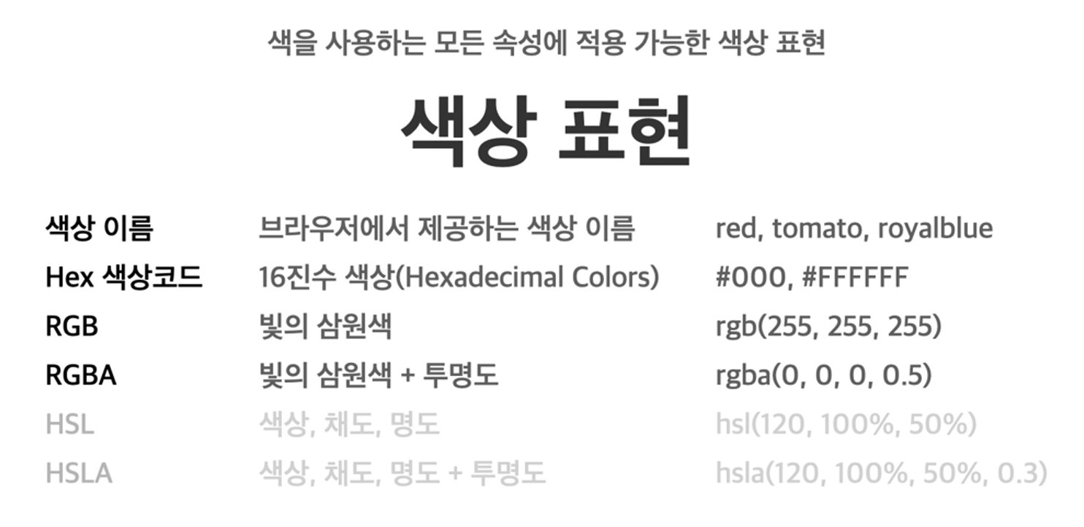

Slide 88
Block 요소

Slide 89
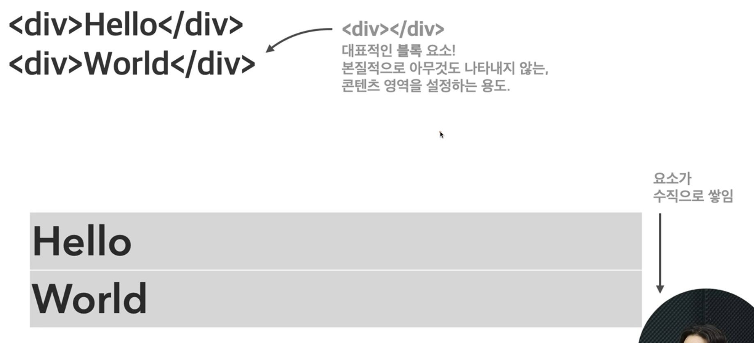

Slide 90
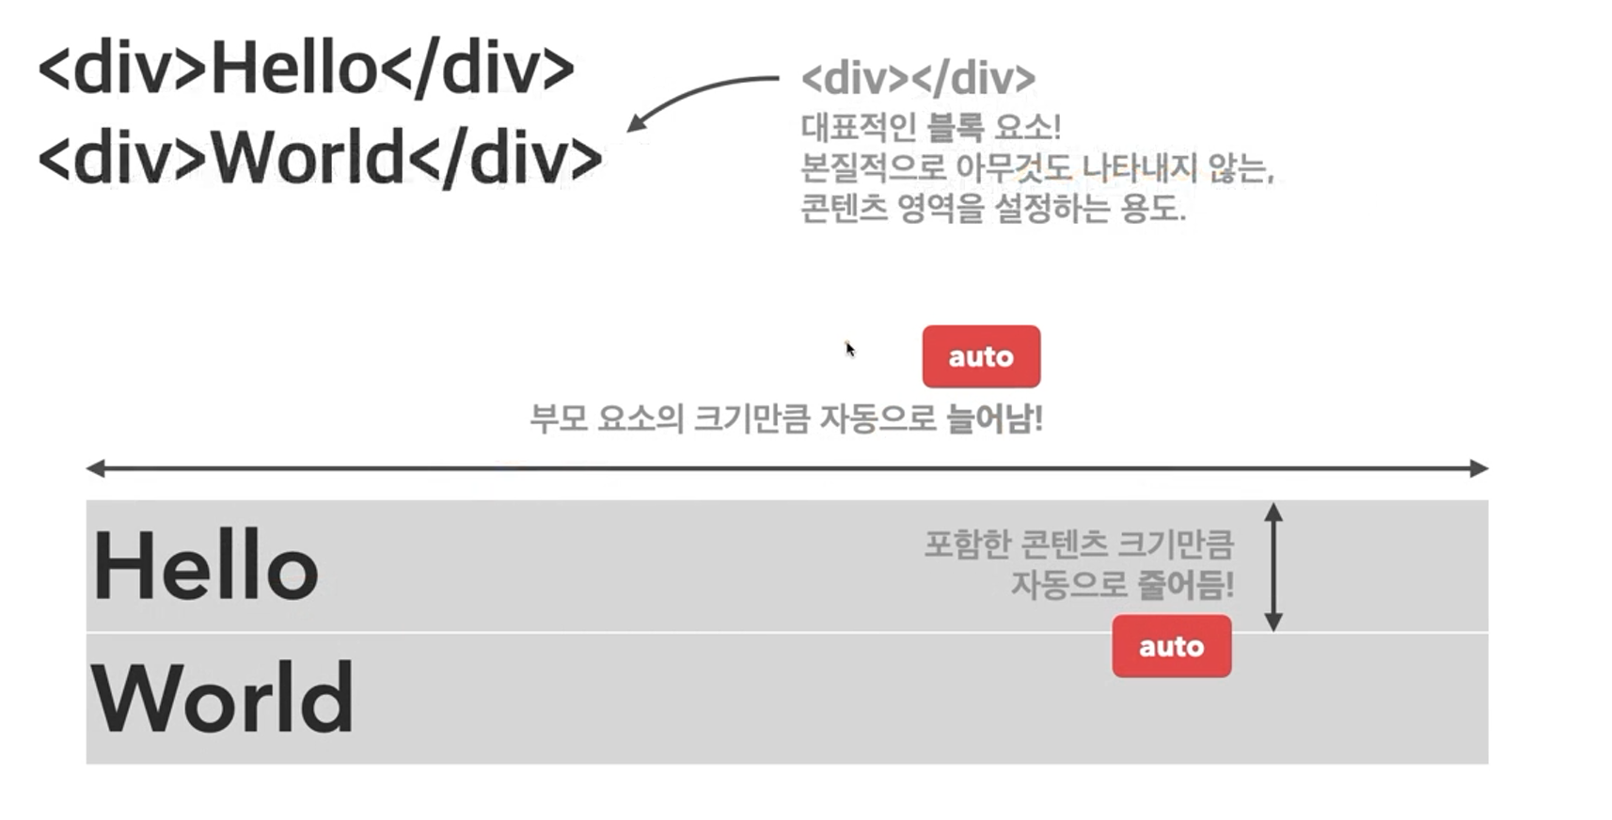

Slide 91
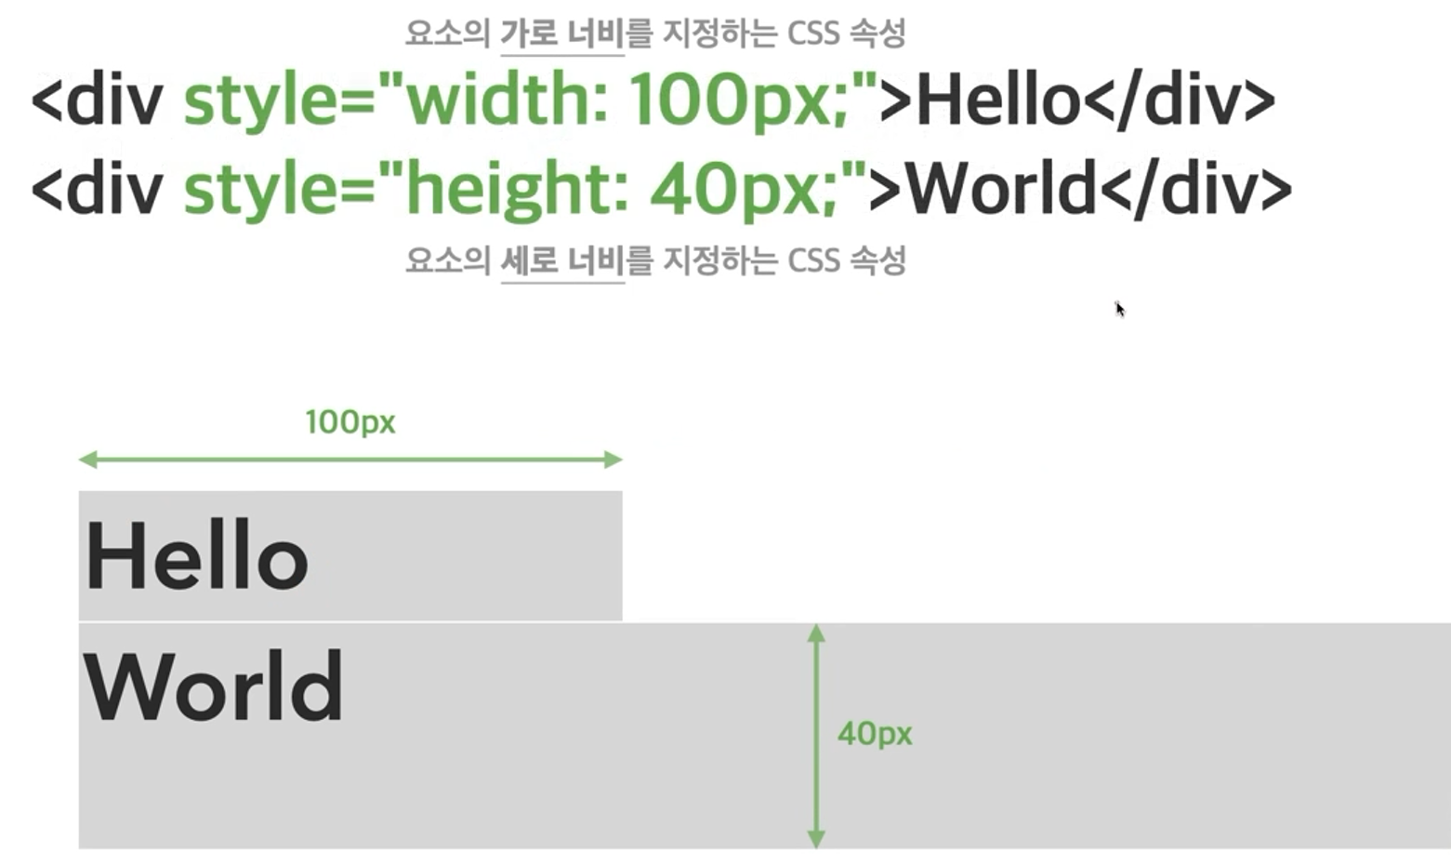

Slide 92
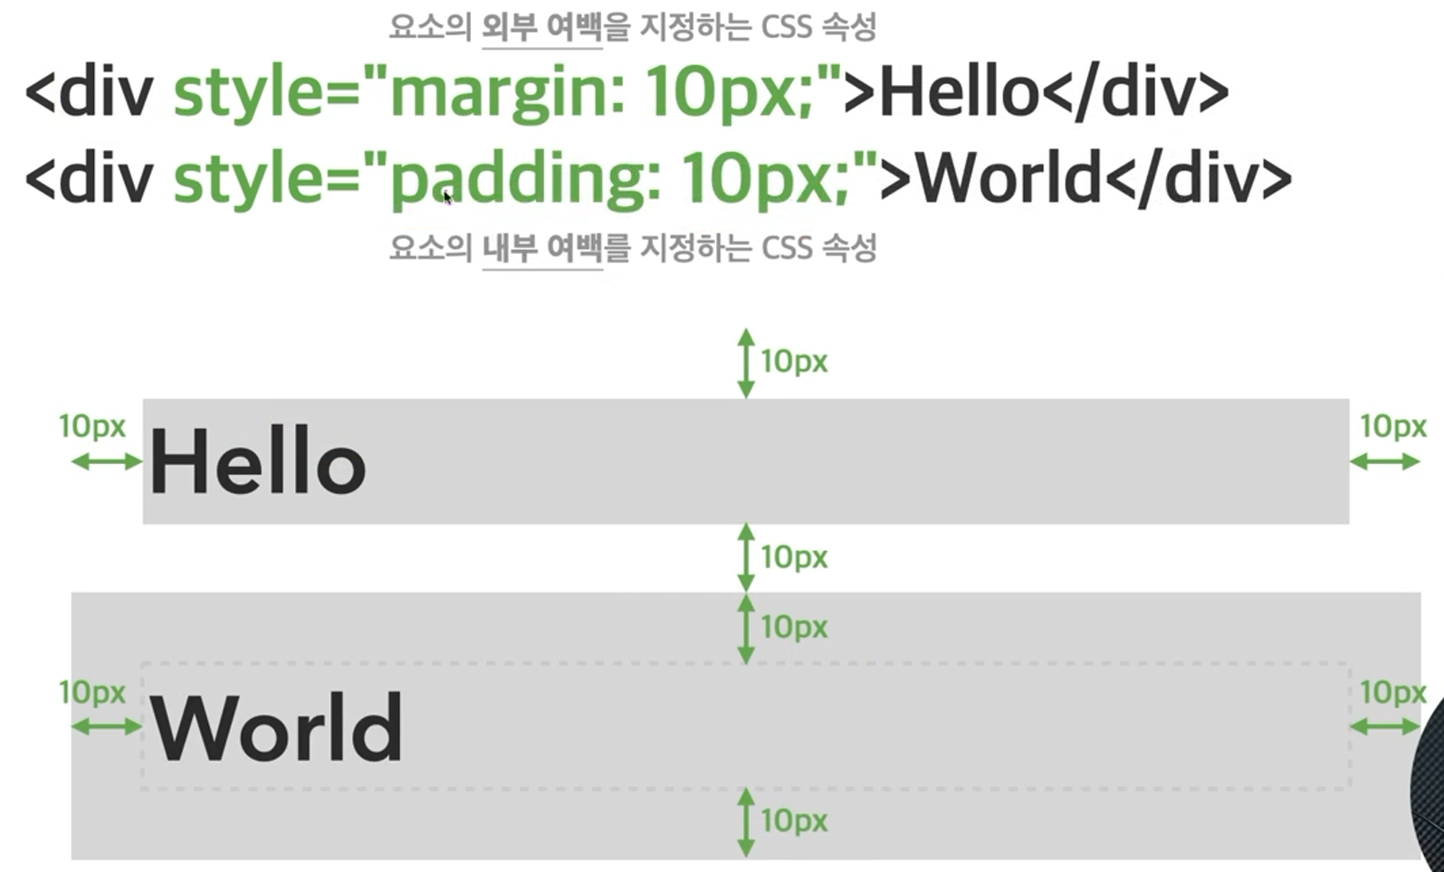

Slide 93


Slide 94
실습, block 요소 사용하기
HTML, CSS, Javascript 라는 컨텐츠를 가지는 블록 요소를 3개 만들기
HTML 요소는 200px 300px 배경 오렌지, margin 50px
CSS 요소는 부모의 넓이, 30vh, 배경 하늘색, margin-top 30px
Javascript 요소는 배경 초록색, 300px 400px

Slide 95


inline, block
inline
block

Slide 96

Inline-block?
Block 요소가 수직으로만 쌓이는 문제점을 해결하고자 나온 개념
디자인이 중요시 되면서 가로로 블록을 나열 하는 경우가 많이 생겼는데 span 태그는 inline 요소라서 해당 구역을 꾸미기가 어려움!
따라서, 둘의 특징을 합쳐서 만든 inline-block!

Slide 97
inline, block, inline-block
 | inline | block | inline-block
기본 넓이 | 컨텐츠 만큼 | 부모의 넓이 | 컨텐츠 만큼
width, height | 무시 | 적용 | 적용
가로 공간 차지 | 공유 | 독점 | 공유
margin | 가로만 | 가로, 세로 전부 *세로 상쇄 | 가로, 세로 전부
padding | 가로만, *세로는 배경색만 | 가로, 세로 전부 | 가로, 세로 전부

Slide 98
<!DOCTYPE html>
<html lang="en">
<head>
<meta charset="UTF-8">
<meta http-equiv="X-UA-Compatible" content="IE=edge">
<meta name="viewport" content="width=device-width, initial-scale=1.0">
<title>Document</title>
<style>
html {
font-size: 20px;
font-weight: bold;
}
span {
color: white;
background-color: blue;
}
div {
color: white;
background-color: red;
}
</style>
</head>
<body>
<span>span 요소</span>
<div>div 요소</div>
<span>span 요소</span>
<span>span 요소</span>
<div>div 요소</div>
<div>div 요소</div>
<span>span 요소</span>
<span>span 요소</span>
<span>span 요소</span>
<div>div 요소</div>
<div>div 요소</div>
<div>div 요소</div>
<br>
HTML 컨텐츠 사이에 들어있는 <span>span 요소</span> 입니다!
<br><br>
<div>div 요소 안에 들어있는 <span>span 요소</span> 입니다!
</div>
<br>
<span>span 요소 안에 들어있는 <div>div 요소</div> 입니다!</span>
</body>
</html>
TEST
CODE

Slide 99

inline, block, inline-block

Slide 100

실습, 아래 그림 처럼 만들기!
오렌지 박스의 크기는 width : auto, height : 200px;
안의 요소의 크기는 200px 100px
각각 요소의 간격은 30px

Slide 101
Width, Height

Slide 102


Slide 103


Slide 104

Notes:
부모 자식 요소 만들어서 확인 할 것

Slide 105
CSS 크기 단위

Slide 106


Slide 107
Calc()
사용자가 원하는 크기 값을 계산하여 적용
Ex
Calc(100vh – 20vw)
Calc(1920px – 10vw)

Slide 108

line-height
영역 요소 내부 컨텐츠 글자의 줄 높이
Box model의 크기 단위 적용 가능(font 에도 적용 가능!)
컨텐츠가 1줄인 경우 box height 와 line height 를 동일하게 하면 세로 중앙 정렬 효과!

Slide 109
실습, calc 및 line-height 사용하기
div 를 현재 화면 넓이의 1/10 + 화면 높이의 1/10 인 정사각형으로 만들기, 배경색은 예쁘게!
div 안에는 KDT 라는 컨텐츠를 삽입하고 세로 중앙 정렬 하기

Slide 110
Margin

Slide 111


Slide 112


Slide 113


Slide 114


Slide 115


Slide 116


Slide 117

Margin, 단축 속성 정리

Slide 118

Margin, 개별 속성 정리

Slide 119

margin은 크게 남기는 쪽으로 기운다?
두 블록 요소의 margin 이 겹칠 경우 margin의 값이 큰 쪽만 반영
<!DOCTYPE html>
<html lang="en">
<head>
<meta charset="UTF-8">
<title>Inline & Block & Inlineblock</title>
<style>
.div1 {
background-color: hotpink;
height: 300px;
margin-bottom: 20px;
}
.div2 {
background-color: lawngreen;
height: 300px;
margin-top: 50px;
}
</style>
</head>
<body>
<div class="div1"></div>
<div class="div2"></div>
</body>
</html>
Notes:
인라인 블록 요소는 마진이 서로 더해지는 것 확인 시킬 것(인라인 요소 넓이를 100%로 해서 수직으로 쌓이게 처리)

Slide 120
실습, margin 단축 속성 전부 사용하기
Div를 100px 100px 로 만들기, 배경은 예쁘게! x 5
전체 margin 을 10px
상하 20px, 좌우 30px
상 10px, 좌우 50px, 하 20px
상 10px, 우 20px, 하 30px, 좌 40px
상 40px, 우 30px, 하 20px, 좌 10px 을 개별 속성으로

Slide 121
Padding

Slide 122


Slide 123


Slide 124


Slide 125


Slide 126


Slide 127


Slide 128

Padding, 단축 속성 정리

Slide 129

Padding, 개별 속성 정리

Slide 130
inline, block, inline-block
 | inline | block | inline-block
기본 넓이 | 컨텐츠 만큼 | 부모의 넓이 | 컨텐츠 만큼
width, height | 무시 | 적용 | 적용
가로 공간 차지 | 공유 | 독점 | 공유
margin | 가로만 | 가로, 세로 전부 *세로 상쇄 | 가로, 세로 전부
padding | 가로만, *세로는 배경색만 | 가로, 세로 전부 | 가로, 세로 전부

Slide 131

inline padding, 세로는 배경색만?

Slide 132
실습, padding 단축 속성 전부 사용하기
Div를 100px 100px 로 만들기, 배경은 예쁘게! x 5
전체 padding 을 10px
상하 20px, 좌우 30px
상 10px, 좌우 50px, 하 20px
상 10px, 우 20px, 하 30px, 좌 40px
상 40px, 우 30px, 하 20px, 좌 10px 을 개별 속성으로

Slide 133
Border

Slide 134


Slide 135


Slide 136


Slide 137


Slide 138


Slide 139

Border-width, 단축 속성 정리

Slide 140


Slide 141

Border-style, 단축 속성 정리

Slide 142


Slide 143

Border-color, 단축 속성 정리

Slide 144


Slide 145


Slide 146


Slide 147
실습, 테두리 그리기
Border 속성으로 테두리 적용하기 x 5 개(각각 클래스 부여)
Border-width 속성으로 4 방향 테두리 두께 변경하기
Border-style 속성으로 4 방향 테두리 스타일 변경하기
Border-color 속성으로 4 방향 테두리 색상 변경하기
Border-방향 속성으로 모든 방향의 테두리 스타일이 다른 div 완성하기

Slide 148
Border-radius

Slide 149


Slide 150


Slide 151


Slide 152


Slide 153
실습, border-radius
방금 전 실습인 테두리 그리기에 border-radius 를 모든 방향에 다르게 적용 하기!

Slide 154
Box-sizing

Slide 155


Slide 156


Slide 157


Slide 158
실습, 크기 비교하기
Width 100px, height 100px, padding 20px,border 10px solid red, 배경 오렌지인 div 2개 선언
하나는 content-box, 하나는 border-box 로 속성을 주고 둘의 크기를 비교

Slide 159
Overflow

Slide 160


Slide 161


Slide 162


Slide 163


Slide 164
실습, 오버 플로우 사용하기
부모 div 요소의 크기를 200px 200px 배경 파란색으로 설정
자식 div 요소의 크기를 400px 100px 배경 오랜지로 설정
위와 같은 케이스를 4개 생성 후, overflow 속성을 각각 적용
자식 요소의 크기를 100px 400px 로 변경 후, overflow 속성을 각각 적용

Slide 165
Display

Slide 166


Slide 167
실습, Display: none
div 요소의 크기를 200px 200px 배경 파란색으로 설정
해당 div에 마우스가 올라가면 요소가 사라지도록 만들기

Slide 168
Opacity

Slide 169


Slide 170


Slide 171
실습, 투명도 적용하기
div 요소의 크기를 200px 200px 배경 파란색으로 설정 x 4
각각 원하는 opacity 속성을 적용하기!

Slide 172
Visibility

Slide 173
요소를 숨기는 3가지 방법!
opacity(투명하게 만들기)
모습만 숨기는 방법 / 속성 남음 / 자리 차지
visibility : hidden
모습과 속성을 숨기는 방법 / 자리 차지
display : none
그냥 없애 버리는 방법 / 자리도 사라짐

Slide 174

<!DOCTYPE html>
<html lang="en">
<head>
<title>Document</title>
<style>
div {
width: 200px;
height: 200px;
cursor: pointer;
display: inline-block;
}
.oppacity {
background-color: aqua;
opacity: 1;
}
.visibility {
background-color: greenyellow;
visibility: visible;
}
.display {
background-color: dodgerblue;
}
.last {
background-color: violet;
}
</style>
</head>
<body>
<div class="oppacity">oppacity</div>
<div class="visibility">visibility</div>
<div class="display">display</div>
<div class="last">last</div>
</body>
</html>

Slide 175
Font

Slide 176


Slide 177


Slide 178


Slide 179


Slide 180


Slide 181


Slide 182

Notes:
후보 개념, 글꼴 1부터 시도, 네이버 폰트 확인

Slide 183


Slide 184
구글 또는 눈누 폰트 사용하기
구글 폰트
https://fonts.google.com/?subset=korean
링크 방식 + 폰트 패밀리
눈누 폰트
https://noonnu.cc/
font-face + 폰트 패밀리
적용 순서 확인하기
구글 폰트, 눈누 폰트, 글꼴 계열 순으로 하고 확인

Slide 185
실습, 폰트 적용하기
2 개의 <p> 태그를 활용해서 내용을 만들기
각각 p 태그에 원하는 폰트를 구글, 눈누에서 받아서 적용하기
서체 지정 양식을 잘 작성하여, 구글 폰트 → 눈누 폰트 → 글꼴 계열 순으로 지정
구글 폰트 링크 삭제 후, 페이지 확인
구글, 누눈 폰트 링크 삭제 후, 페이지 확인

Slide 186
문자에 대한 속성

Slide 187


Slide 188


Slide 189


Slide 190


Slide 191
실습, 문자 속성 적용하기
<div> 태그 안에 <span> 태그를 넣기
Div 는 300px 300px 배경 하늘색
Span 은 100px 100px 배경 오렌지
Span 요소를 div 중앙에 오도록 배치
Span 요소 안에 KDT 라는 컨텐츠를 넣고 해당 문구도 중앙에 오도록 배치 + 문구에 원하는 문자 효과(색상, deco 지정)

Slide 192
이력서 업데이트

Slide 193


